Slide 1
Mechanika a molekulová fyzika
Termika
Doc. RNDr. Petr Sládek, CSc.
Pedagogická fakulta
Masarykova Univerzita
Poříčí 7, 603 00 Brno
Pro potřeby přednášky zpracováno s využitím www.studopory.vsb.cz materialy html_files

Slide 2
Termika
Termika
Zabývá se zkoumáním tepelných vlastností látek.
Termodynamika zkoumá chování látek na základě popisu jevů, z měření veličin, ZZE pro tepelné děje, bez detailní znalosti vnitřní struktury látek (= termodynamická metoda; spojité rozložení).
Molekulová a následně statistická fyzika vychází z vnitřní struktury látek a jejich vlastnosti vysvětluje jako důsledek pohybu a vzájemného působení částic látky (= statistická metoda; nespojitá, diskrétní struktura látky). Představy o diskrétní vnitřní struktuře látek vedly postupně k formulaci kinetické teorie stavby látek (konec 19.století)

Slide 3
Kinetická teorie látek
Je založena na 3 experimentálně založených poznatcích:
Látka kteréhokoli skupenství se skládá z částic – molekul, atomů nebo iontů. Prostor, který těleso z dané látky zaujímá, není těmito částicemi beze zbytku vyplněn. Látka má nespojitou (diskrétní) strukturu.
Částice se v látce pohybují, jejich pohyb je neustálý a neuspořádaný (chaotický). Částice se pohybují posuvnými, otáčivými nebo kmitavými pohyby. Částice se v látce pohybují rychlostmi různých směrů a různých velikostí. Tuto formu pohybu částic nazýváme tepelný pohyb. V látkovém tělese, které je v klidu, není preferován žádný směr pohybu částic.
Částice na sebe navzájem působí přitažlivými silami a současně silami odpudivými. Velikost těchto sil závisí na vzdálenosti mezi částicemi.

Slide 4
Kinetická teorie látek
Rozměry částic ̴ 0,1 nm – dříve nemožné pozorování, dnes elektronový mikroskop.
O neustálém a neuspořádaném pohybu svědčí nepřímo řada jevů – tlak plynu, rozpínání plynu, difúze, Brownův pohyb ...
Neustálý pohyb molekul plynu uzavřeného v nádobě způsobuje neustálé srážky těchto molekul s molekulami vnitřních stěn nádoby uvnitř plynu
příčina tlakových sil a tlaku plynu, který měříme manometrem.
Difúze je samovolné pronikání částic jedné tekutiny mezi částice druhé tekutiny, uvedeme-li je do vzájemného styku.
Zahříváme-li difundující tekutiny, pozorujeme rychlejší průběh difúze a vzrůst teploty tekutin.
Příčinou vzrůstu teploty je zvýšení rychlostí pohybujících se částic.

Slide 5
Kinetická teorie látek
Brownův pohyb = neustálý, nepravidelný pohyb malých částic rozptýlených
v plynu nebo kapalině, který lze pozorovat mikroskopem.
(Tento jev byl objeven v r.1827 anglickým botanikem R.Brownem – pohyb pylových zrnek ve vodě. Později byl pohyb pozorován i u drobných anorganických částic rozptýlených v tekutině.)
Teorii Brownova pohybu vypracoval kolem roku 1905 A. Einstein.
Existenci přitažlivých a odpudivých sil, kterými částice na sebe navzájem působí, potvrzuje řada jevů:
soudržnost pevných a kapalných látek
nutnost působení vnějších sil k dosažení zmenšení objemu pevných, kapalných i plynných těles.

Slide 6
Kinetická teorie látek
Současně přitažlivé (k₁) i odpudivé (k₂) síly.
Výslednice (k) nulová při r₀ , pro větší vzdálenost
Je výsledná síla přitažlivá, velikost klesá rychle
Se vzdáleností – jen silová pole nejbližších částic.
Silové pole soustava částic má potenciální energii. Pro rovnovážnou Vazebná energie je rovna práci, kterou je třeba vykonat
působením vnějších sil k rozrušení vazby mezi částicemi.

Slide 7
Plynná látka
Za normálních podmínek jsou střední vzdálenosti mezi molekulami plynu ve srovnání s rozměry molekul velké. Pro tyto vzdálenosti jsou přitažlivé síly mezi molekulami malé a můžeme je zanedbat:
V prostoru, který plyn zaujímá, se všechny molekuly neustále pohybují v různých směrech a různě velkými rychlostmi. Všechny směry jsou stejně pravděpodobné.
  Kromě posuvného pohybu vykonávají víceatomové molekuly plynu také rotační pohyb a atomy uvnitř těchto molekul neustále kmitají. Celková kinetická energie soustavy molekul plynu (plynného tělesa) je součtem kinetických energií posuvného i rotačního pohybu všech molekul a kinetických energií kmitajících atomů v molekulách.
Změna směru a velikosti rychlosti nastává v důsledku srážek molekul s jinými molekulami.
  Srážku je třeba chápat tak, že molekuly se k sobě jen přiblíží a odpudivá síla, kterou na sebe navzájem působí při malých vzdálenostech, změní směr a velikost rychlosti molekul.

Slide 8
Plynná látka
Mezi jednotlivými srážkami se molekuly plynu pohybují přibližně rovnoměrně přímočaře.
Čím je vyšší teplota plynu, tím je větší střední rychlost molekul plynu.
Absolutní hodnota celkové potenciální energie soustavy molekul plynu vždy značně menší než celková kinetická energie těchto molekul.

Slide 9
Pevná látka
Velká většina pevných látek se vyznačuje pravidelným uspořádáním částic. Částice vytvářejí krystalovou strukturu. Výjimkou jsou amorfní látky (např. sklo, vosk)..
Střední vzdálenost mezi částicemi pevné látky je asi 0,2 nm až 0,3 nm.
Vzájemné přitažlivé síly mezi částicemi způsobují, že pevná látka na rozdíl od plynu vytváří těleso určitého tvaru a objemu.
Nepůsobí-li na pevné těleso vnější síly a nemění-li se teplota, zůstává tvar i objem tělesa zachován.
Částice v pevné látce vykonávají kmitavé pohyby kolem svých rovnovážných poloh.
Celková potenciální energie soustavy částic pevného tělesa podmíněná vzájemným působením částic je v absolutní hodnotě větší než celková kinetická energie kmitavých pohybů těchto částic.

Slide 10
Kapalná látka
Molekuly kapaliny nejsou tak volně pohyblivé jako je tomu u plynu.
Jsou navzájem k sobě přitahovány silovým polem sousedních molekul a současně vzájemné působení molekul kapaliny není tak silné, aby všechny molekuly byly navzájem vázány jako je tomu u pevné látky.
Částice kapaliny se vyznačují určitou uspořádaností, ale jen na velmi krátkou vzdálenost.
Každá molekula kapaliny v silovém poli sousedních molekul kmitá kolem rovnovážné polohy, která se s časem mění, a to tím častěji, čím je větší teplota kapaliny. Proto je kapalina tekutá, nezachovává svůj tvar.
Absolutní hodnota celkové potenciální energie soustavy částic kapalného tělesa, podmíněná jejich vzájemným silovým působením, je řádově srovnatelná s celkovou kinetickou energií částic kapaliny.

Slide 11
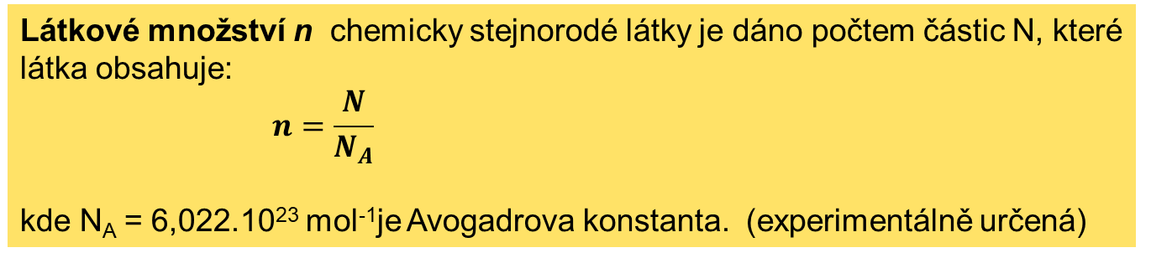

Látkové množství
Počet částic v látkovém tělese N, hmotnost látkového tělesa m = Nm₀ , kde m₀ je hmotnost jedné částice tělesa (hmotnost atomu nebo molekuly).
Jednotkou látkového množství je 1 mol.
1 mol je látkové množství soustavy, která obsahuje právě tolik jednoduchých částic (např. atomů, iontů, molekul), kolik je atomů v nuklidu uhlíku ${}_{6}^{12}C$
o hmotnosti 12 g.
Látkové množství n chemicky stejnorodé látky je dáno počtem částic N, které látka obsahuje:
        $$n=\frac{N}{N_{A}}$$
kde N_{A} = 6,022.10²³ mol⁻¹je Avogadrova konstanta. (experimentálně určená)

Slide 12
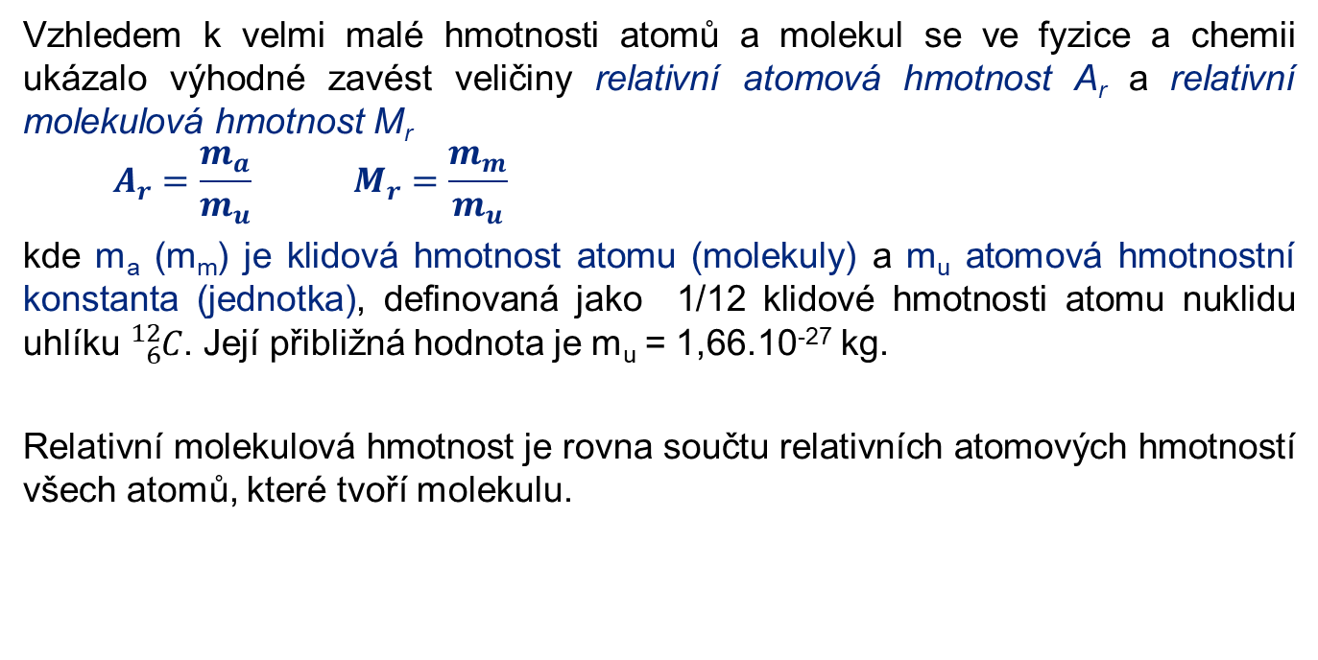
Látkové množství
Vzhledem k velmi malé hmotnosti atomů a molekul se ve fyzice a chemii ukázalo výhodné zavést veličiny relativní atomová hmotnost A_{r} a relativní molekulová hmotnost M_{r}
    $$A_{r}=\frac{m_{a}}{m_{u}} M_{r}=\frac{m_{m}}{m_{u}}$$
kde m_{a} (m_{m}) je klidová hmotnost atomu (molekuly) a m_{u} atomová hmotnostní konstanta (jednotka), definovaná jako 1/12 klidové hmotnosti atomu nuklidu uhlíku ${}_{6}^{12}C$. Její přibližná hodnota je m_{u} = 1,66.10⁻²⁷ kg.
Relativní molekulová hmotnost je rovna součtu relativních atomových hmotností všech atomů, které tvoří molekulu.

Slide 13
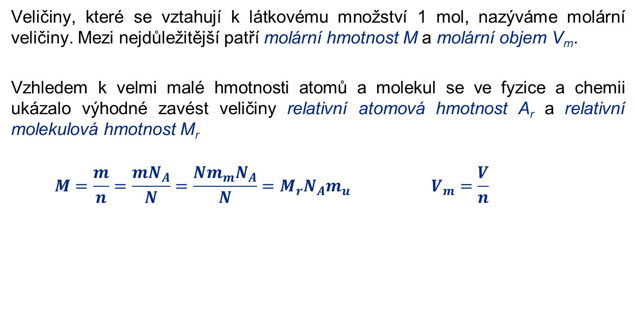
Látkové množství
Veličiny, které se vztahují k látkovému množství 1 mol, nazýváme molární veličiny. Mezi nejdůležitější patří molární hmotnost M a molární objem V_{m}.
Vzhledem k velmi malé hmotnosti atomů a molekul se ve fyzice a chemii ukázalo výhodné zavést veličiny relativní atomová hmotnost A_{r} a relativní molekulová hmotnost M_{r}
    $$M=\frac{m}{n}=\frac{mN_{A}}{N}=\frac{Nm_{m}N_{A}}{N}=M_{r}N_{A}m_{u} V_{m}=\frac{V}{n}$$

Slide 14
Základní pojmy termodynamiky
Stav tělesa - látková tělesa mohou mít různý objem, teplotu, tlak, různá
  skupenství, uspořádání částic (tuha – diamant)
Těleso nebo skupinu těles, jejichž stav zkoumáme, nazýváme termodynamická soustava (stručněji jen soustava).
Soustava je od svého okolí oddělena skutečnými nebo myšlenými stěnami.
Ostatní tělesa, která se zkoumaným tělesem interagují tvoří okolí termodynamické soustavy.
Stavové veličiny – určují stav soustavy: tlak, teplota, objem nebo energie.

Slide 15
Základní pojmy termodynamiky
Izolovaná soustava - nedochází k výměně energie s okolím, její chemické složení a hmotnost (počet částic) se nemění.
Rovnovážný stav soustavy - Ponecháme-li soustavu od určitého okamžiku v neměnných vnějších podmínkách, pak po určité době přejde samovolně do
rovnovážného stavu a v tomto stavu setrvává, pokud zůstanou tyto podmínky zachovány.
V rovnovážném stavu zůstávají stavové veličiny konstantní = na soustavě v rovnovážném stavu se nedají pozorovat žádné makroskopické změny.
Přitom se ale všechny molekuly neustále pohybují !
Makrostav se dá realizovat při velkém počtu částic v soustavě určitým počtem mikrostavů, které odpovídají daným rozdělením molekul uvnitř nádoby.

Slide 16
Základní pojmy termodynamiky
Počet mikrostavů určujících daný makrostav určuje pravděpodobnost výskytu makrostavu.
Rovnovážný stav soustavy je při neproměnných vnějších podmínkách stavem s největší pravděpodobností výskytu.
Probíhá-li určitý děj tak, že soustava při tomto ději prochází řadou na sebe navazujících rovnovážných stavů, pak tento děj nazýváme rovnovážný děj.
Skutečné děje jsou nerovnovážnými ději.

Slide 17

Teplota jako fyzikální veličina a její měření
Dvě izolovaná tělesa (termodynamické soustavy), která jsou v určitých rovnovážných stavech, uvedeme do vzájemného styku.
původní rovnovážné stavy nezmění, pak jim přisoudíme tutéž teplotu.
původní rovnovážné stavy změní a pak říkáme, že na počátku děje měla tělesa různé teploty.
Po určité době samovolně přejdou do nových rovnovážných stavů, charakterizovaných stejnou teplotou.
Teplota je stavovou veličinou charakterizující stav tepelné rovnováhy soustavy.
Všechny části izolované soustavy mají stejnou teplotu. Teplota není aditivní veličinou (teplota soustavy není rovna součtu teplot jednotlivých částí soustavy).
Tělesům, která jsou při vzájemném styku v rovnovážném stavu přisuzujeme stejnou teplotu.

Slide 18
Teplota jako fyzikální veličina a její měření
Stav tepelné rovnováhy je tranzitivní.
Jsou-li tělesa A a B ve vzájemné tepelné rovnováze a současně tělesa B a C ve vzájemné tepelné rovnováze, jsou také tělesa A a C ve vzájemné tepelné rovnováze.
Do vzájemného styku uvedeme těleso, jehož teplotu měříme a těleso srovnávací – teploměr.
Po vytvoření rovnovážného stavu je teplota tělesa stejná jako teplota teploměru.
Přitom předpokládáme, že při vyrovnávání teplot tělesa a teploměru se teplota tělesa příliš nezmění, takže teploměr i po vytvoření rovnovážného stavu udává původní teplotu tělesa.
K měření teploty je potřeba sestrojit teplotní stupnici a stanovit jednotku teploty.

Slide 19
Teplota jako fyzikální veličina a její měření
V denní praxi používáme k měření Celsiovu teplotní
stupnici, která má dvě základní teploty:
Rovnovážnému stavu vody a jejího ledu za normálního tlaku
  (tj. tlaku 1,01325.105 Pa) přiřazujeme dohodou teplotu 0 °C.
Podobně rovnovážnému stavu vody a její syté páry za normálního
  tlaku přiřazujeme teplotu 100 °C.
Mezi těmito teplotami je stupnice rozdělena na 100
stejných dílků. Jeden dílek odpovídá 1°C.
Na základě změny objemu kapaliny v teploměru měříme pomocí této stupnice Celsiovu teplotu t.
Kapalinovými teploměry lze měřit teplotu jen v jistém teplotním intervalu.
Hg: od -39 °C do 357 °C, lihový: od -114 °C do 78 °C.
Vyšší teploty se měří pomocí teploměrů odporových, termočlánků a pyrometrů. Pro měření velmi nízkých teplot se používají odporové nebo magnetické teploměry.

Slide 20
Teplota jako fyzikální veličina a její měření
Anglický fyzik W.Thomson (lord Kelvin) stupnice, která je nezávislá na volbě teploměrné látky = termodynamická teplotní stupnice.
Teplota vyjádřená v termodynamické teplotní stupnici se nazývá termodynamická teplota T.
Jednotkou této teploty je 1 K (kelvin).
Jedna základní teplota = teplota rovnovážného stavu soustavy led + voda + sytá pára.
  Tento rovnovážný stav se nazývá trojný bod vody a dohodou
  mu byla přiřazena termodynamická teplota Tr = 273,16 K (přesně).
  Kelvin pak definujeme jako 273,16-tou část termodynamické teploty trojného bodu vody. Kelvin je základní jednotkou soustavy SI.

Slide 21
Teplota jako fyzikální veličina a její měření
K zavedení termodynamické teplotní stupnice a k měření termodynamické teploty se používá plynový teploměr, který využívá poznatku, že tlak plynu p v nádobě plynového teploměru je přímo úměrný jeho termodynamické teplotě T za konstantního objemu plynu.
Z experimentů přitom vyplývá, že za jinak stejných podmínek je tlak různých plynů stejného látkového množství téměř nezávislý na druhu plynu.
Celsiova teplota t se definuje pomocí termodynamické teploty T definičním
vztahem
t = ({T}- 273,15)°C ,
kde {T} je číselná hodnota termodynamické teploty.

Slide 22
Teplota jako fyzikální veličina a její měření
Termodynamická teplota libovolné soustavy se může přiblížit hodnotě 0 K, nemůže ji však dosáhnout.
Teplota 0 K je počátkem termodynamické teplotní stupnice.
Při teplotě 0 K (tj. -273,15 °C) nabývá kinetická energie částic soustavy nejnižší možné hodnoty, ale není nulová.
V blízkosti teploty 0 K se značně mění vlastnosti látek, např. elektrická vodivost
V roce 1999 bylo dosaženo nejnižší teploty, pouhých 100 pK = 10⁻¹⁰ K, a to v systému jaderných spinů v kovovém rhodiu.

Slide 23
Teplota jako fyzikální veličina a její měření
Z jiných teplotních stupnic, které se dodnes v některých zemích používají, je nejznámější Fahrenheitova teplotní stupnice.
Celsiově teplotě 0 °C odpovídá Fahrenheitova teplota 32 °F
100 °C odpovídá 212 °F.
Teplotnímu rozdílu Δt =100 °C odpovídá rozdíl Fahrenheitových teplot 180 °F.
Převodní vztahy jsou:
t_{F} = (32 +1,8{t_{C}}) °F
t_{C} = 5/9({t_{F}} - 32) °C ,
kde {t} je číselná hodnota teploty.

Slide 24
Teplotní roztažnost látek
Teplotní roztažnost se projevuje u látkových těles všech tří skupenství a je
způsobena tím, že parametry tepelného pohybu částic látky závisí na teplotě.
Pevná látková tělesa
  Částice pevné látky kmitají kolem rovnovážných poloh v krystalické mřížce. Zvětšíme-li teplotu látky, zvětšuje se energie kmitavého pohybu a zvětšuje se amplituda kmitání. Tím roste střední vzdálenosti částic.
  Změna střední vzdálenosti částic se změnou teploty je příčinou teplotní roztažnosti.
Při změně teploty pevného tělesa se mění jeho rozměry. Tento jev nazýváme teplotní délkovou roztažností.
Pro změnu délky tyče Δl původní délky l₀ při teplotě t₀ po zahřátí na teplotu t
platí: Δl = α l₀ (t-t₀) .
Veličina α je teplotní součinitel délkové roztažnosti.

Slide 25
Teplotní roztažnost látek
Teplotní součinitel délkové roztažnosti závisí na druhu pevné látky. Jeho hodnota je řádově 10⁻⁵ K⁻¹, proto zvětšení rozměrů těles při zahřívání není zejména u těles malých rozměrů přímo pozorovatelné okem.
Přesná měření ukazují, že teplotní součinitel délkové roztažnosti se poněkud mění se změnou teploty. Pro malé teplotní rozdíly ho lze pro danou homogenní látku považovat veličinu za konstantní.
Kolejnice, dilatační spára, mosty, …
Zvýší-li se při stálém tlaku teplota tělesa z pevné látky, vzroste i jeho objem V. Pokusy ukazují, že v nepříliš velikém teplotním intervalu je přírůstek objemu
ΔV =V -V₀ přímo úměrný přírůstku teploty Δt = t – t₀ a objemu tělesa V₀ při teplotě t₀.
Platí ΔV = β .V .Δt resp. V =V₀ (1+β (t - t₀))
Konstanta úměrnosti β se nazývá teplotní součinitel objemové roztažnosti.
Závisí na druhu látky, z níž je těleso zhotoveno, a β ≈ 3α .

Slide 26
Teplotní roztažnost látek
Při změně teploty pevných látek se mění také jejich hustota. S rostoucí teplotou hustota pevných látek klesá přibližně lineárně v uvažovaném teplotním intervalu.

Slide 27
Teplotní roztažnost látek
b) Teplotní objemová roztažnost kapalin
Objem kapalin s rostoucí teplotou roste. Přitom různé kapaliny se za jinak
stejných podmínek roztahují různě. Pro nepříliš velké teplotní rozdíly je objem
V kapaliny za stálého vnějšího tlaku určen přibližným vztahem
V ≈ V (1 + β ⋅ Δt )
Pro větší teplotní rozdíly
V =V (1+β₁.Δt +β₂.(Δt)²)
Teplotní součinitel objemové roztažnosti je obecně větší u kapalin než u pevných látek:
Hg v teplotním intervalu 0 °C až 100 °C je β1 ≈ 1,82.10⁻⁴ K⁻¹, β₂ ≈ 8 ⋅10⁻⁹ K⁻².
Etanol v teplotním intervalu 0 °C až 39°C je β1 ≈ 7,45.10⁻⁴ K⁻¹, β₂ ≈ 1,8 ⋅10⁻⁶ K⁻².

Slide 28
Teplotní roztažnost látek
b) Teplotní objemová roztažnost kapalin
Uvedli jsme si, že objem kapaliny se při vzrůstu teploty zvětšuje. Jednou z výjimek je voda v teplotním intervalu od 0 °C do 3,98 °C. V tomto intervalu s rostoucí teplotou objem vody klesá.
Tato vlastnost vody se nazývá anomálie vody. Vysvětluje se tím, že i při teplotě 0 °C zůstávají ve vodě zbytky krystalické mřížky ledu. Při tom střední vzdálenosti molekul vody v ledu jsou větší než v tekuté vodě. Při zvětšování teploty od 0 °C do 3,98 °C zbytky krystalické mřížky ledu postupně mizí, a tím se zmenšují vzdálenosti mezi molekulami H₂O. Proto se celkový objem vody zmenšuje. Ze závislosti objemu na teplotě pro vodu také plyne, že při teplotě 3,98 °C má voda největší hustotu. Vrstvy vody této teploty se proto nacházejí nejníže v zamrzávajících vodních plochách a to má velký význam pro přežití vodních živočichů a rostlin.

Slide 29
Teplotní roztažnost látek
b) Objemová roztažnost plynů
Experimentálně bylo ukázáno, že pro všechny plyny při konstantním tlaku se objem plynu zvětšuje podle vztahu V =V0 (1+γ .Δt )
kde teplotní součinitel objemové roztažnosti plynů γ má pro všechny plyny hodnotu 1/273,15 K⁻¹.
Dosadíme-li za γ do vztahu pro objem a zavedeme-li termodynamickou teplotu, dostaneme známý zákon pro izobarický děj.

Slide 30
Teplo, tepelné kapacity látek, kalorimetrická rovnice
Pozorujeme vzrůst teploty chladnějšího tělesa a pokles teploty teplejšího tělesa tak dlouho, až nastane rovnovážný stav, při kterém jsou teploty obou těles jsou stejné.
Na rozhraní obou těles dochází ke srážkám částic a při těchto srážkách částice teplejšího tělesa předávají část své energie částicím studenějšího tělesa.
Tento děj, při kterém neuspořádaně se pohybující částice teplejšího tělesa narážejí na částice studenějšího tělesa a předávají jim část své energie, nazýváme tepelná výměna.

Slide 31
Teplo, tepelné kapacity látek, kalorimetrická rovnice
Odevzdá-li teplejší těleso studenějšímu tělesu tepelnou výměnou energii, říkáme, že teplejší těleso odevzdalo studenějšímu tělesu teplo. Přijme-li studenější těleso od teplejšího tělesa tepelnou výměnou energii, říkáme, že studenější těleso přijalo od teplejšího tělesa teplo.
Jednotkou tepla je 1 J (joule).
„Teplo = energie na pochodu”
Teplo Q je určeno energií, kterou při tepelné výměně odevzdá teplejší těleso studenějšímu.

Slide 32
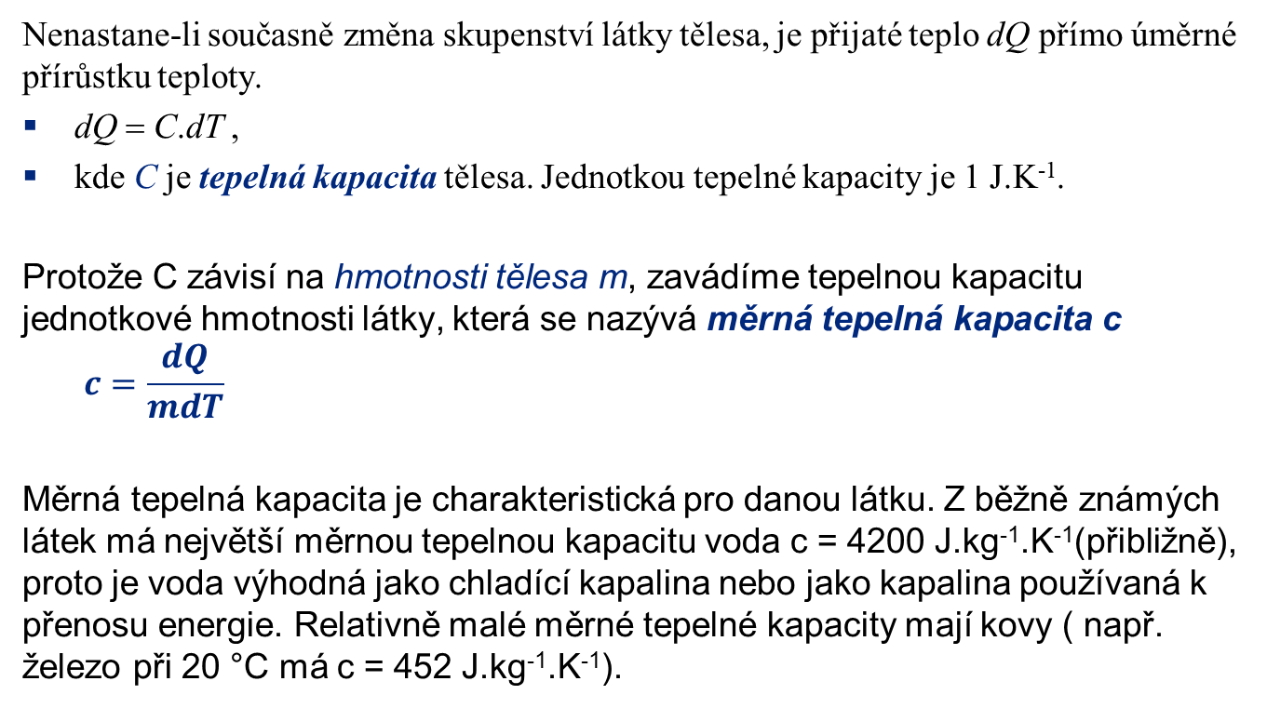
Teplo, tepelné kapacity látek, kalorimetrická rovnice
Nenastane-li současně změna skupenství látky tělesa, je přijaté teplo dQ přímo úměrné přírůstku teploty.
dQ = C.dT ,
kde C je tepelná kapacita tělesa. Jednotkou tepelné kapacity je 1 J.K⁻¹.
Protože C závisí na hmotnosti tělesa m, zavádíme tepelnou kapacitu jednotkové hmotnosti látky, která se nazývá měrná tepelná kapacita c
  $$c=\frac{dQ}{mdT}$$
Měrná tepelná kapacita je charakteristická pro danou látku. Z běžně známých látek má největší měrnou tepelnou kapacitu voda c = 4200 J.kg⁻¹.K⁻¹(přibližně), proto je voda výhodná jako chladící kapalina nebo jako kapalina používaná k přenosu energie. Relativně malé měrné tepelné kapacity mají kovy ( např. železo při 20 °C má c = 452 J.kg⁻¹.K⁻¹).

Slide 33
Teplo, tepelné kapacity látek, kalorimetrická rovnice
U všech látek se s klesající teplotou měrná tepelná kapacita látky zmenšuje a při teplotách blízkých 0 K má velmi malou hodnotu (např. měrná tepelná kapacita olova při teplotě 20 °C je 129 J.kg⁻¹K⁻¹ při teplotě -259 °C je 32 J.kg⁻¹.K⁻¹).
Pro daný stupeň přesnosti výpočtů lze považovat měrnou tepelnou kapacitu homogenní látky v jistém pokusem ověřeném teplotním intervalu za konstantní.
Pak
Q = m .c.ΔT
Při tepelných výpočtech zejména pro plyny používáme tepelnou kapacitu vztaženou na 1 mol látky, kterou nazýváme molární tepelná kapacita Cm = c.M ,kde M je molární hmotnost látky. Jednotkou molární tepelné kapacity je 1 J.mol⁻¹.K⁻¹.
Látka | c [J⋅kg⁻¹K⁻¹]
voda | 4 180
vzduch (0˚C) | 1 000
ethanol | 2 430
led | 2 090
olej | 2 000
absolutně suché dřevo (0˚C) | 1 450
železo | 450
měď | 383
zinek | 385
hliník | 896
platina | 133
olovo | 129
kyslík | 917
cín | 227
křemík | 703
zlato | 129
stříbro | 235

Slide 34
Teplo, tepelné kapacity látek, kalorimetrická rovnice
Tepelná výměna obecně závisí na podmínkách, za kterých probíhá. Teplo, které přijme nebo odevzdá plyn, závisí na tom, proběhne-li tepelná výměna při konstantním tlaku plynu nebo při konstantním objemu plynu.
Tomu odpovídají dvě měrné (resp. molární) tepelné kapacity plynů, a to měrná (resp. molární) tepelná kapacita při stálém tlaku c_{p} (resp. C_{mp}) a měrná (resp. molární) tepelná kapacita při stálém objemu c_{V} (resp. C_{mV}).
U kapalin a pevných látek jsou tyto rozdíly pro běžné výpočty nevýznamné (ale jsou!).

Slide 35
Kalorimetrická rovnice
Vložíme do tepelně izolované nádoby s kapalinou teploty t₁ těleso teploty t₂ > t₁ , tepelná výměna rovnovážný stav
teploty vyrovnají na společnou teplotu t,
soustava je izolovaná, bude teplo Q₂ = m₂c₂ (t₂ –t), které odevzdá těleso,
rovno teplu Q₁ = m₁c₁(t – t₁) , které přijme kapalina v nádobě.
Proto platí tzv. kalorimetrická rovnice
m₁c₁(t – t₁) = m₂c₂ (t₂ –t)
Pozn. Látky spolu nebudou chemicky reagovat a nedojde ke změně jejich skupenství.

Slide 36
Kalorimetrická rovnice
Kalorimetr
Tepelná kapacita nádoby kalorimetru, míchačky
a teploměru je tepelná kapacita kalorimetru C_{k}.
m₁c₁(t – t₁) + C_{k} (t-t₁) = m₂c₂ (t₂ –t)

Slide 37
Změny skupenství látky
Fáze - soustava v rovnovážném stavu ve všech částech stejné fyzikální a chemické vlastnosti:
pevná rtuť, kapalná rtuť, rtuťové páry
diamant, grafit – jsou dvě fáze pevného uhlíku = různé krystalové modifikace téže pevné látky.
Fáze látky je obecnějším pojmem než skupenství látky.
Zkoumaná termodynamická soustava může obsahovat i větší počet fází.
Počet stavových veličin, které můžeme libovolně měnit, aniž by se porušil rovnovážný stav soustavy, se nazývá počet stupňů volnosti soustavy.

Slide 38
Změny skupenství látky
Složka je každá chemicky čistá látka v soustavě. Má 2 stupně volnosti (p, T).
Počet stupňů volnosti závisí na počtu složek tvořících soustavu a na počtu fází existujících v soustavě vedle sebe.
Gibbsův zákon fází
V rovnovážném stavu soustavy platí rovnice f + v = s + 2 , kde f je počet fází v soustavě a s je počet složek v soustavě.

Slide 39
Změny skupenství látky
Přechod látky z jedné fáze do druhé nazýváme fázová změna.
(led – voda, grafit – diamant)
Přechod látky z jednoho skupenství do druhého skupenství nazýváme změna skupenství.
Fázové změny prvního druhu - dochází k pohlcování nebo uvolňování tepla, přitom se objem mění skokem.
tání, tuhnutí
vypařování, kondenzace
sublimace a desublimace

Slide 40
Změny skupenství látky
Těleso o hmotnosti m při změně skupenství přijme nebo odevzdá skupenské teplo L (tání, vypařování, sublimační).
Skupenské teplo vztažené na 1 kg látky je měrné skupenské teplo (1 J.kg⁻¹).
a) tání a tuhnutí
Dodané teplo potřebné pro změnu pevného tělesa o hmotnosti m zahřátého na teplotu tání na kapalinu téže teploty je skupenské teplo tání L_{t}.
Měrné skupenské teplo tání l_{t} je tepelnou konstantou látek.
Např. pro led je l_{t} = 334 kJ.kg⁻¹.
Při teplotě tuhnutí, která je rovna teplotě tání, kapalina se mění v pevné těleso – tuhne. Při tom odevzdá svému okolí skupenské teplo tuhnutí rovné L_{t}.
Pevné amorfní látky při zahřívání postupně měknou, až se přemění v kapalinu. Nemají proto určitou teplotu tání.

Slide 41
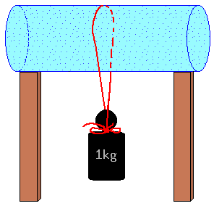
Změny skupenství látky
Teploty tání krystalické látky u většiny látek (např. Pb) rostou při zvýšení tlaku. Při tání zvětšují svůj objem.
Některé látky (např. led, Sb, Bi a některé slitiny) mají naopak s rostoucím vnějším tlakem teplotu tání nižší, než měly před zvýšením tlaku. Při tání zmenšují svůj objem a při tuhnutí zvětšují svůj objem. (Regelace ledu)
Každý bod křivky tání znázorňuje rovnovážný stav pevné a kapalné
  fáze určité látky (křivka tání patří mezi rovnovážné křivky).
Křivka tání začíná v bodě A, kterému odpovídá nejmenší možný tlak, při kterém jsou kapalina a pevná látka ještě v rovnováze.
Protože teploty tání různých látek závisí na tlaku, udávají se v tabulkách za normálního tlaku a nazývají se normální teploty tání.

Slide 42
Změny skupenství látky
b) Sublimace a desublimace
Sublimace = přeměna látky z pevného skupenství přímo ve skupenství plynné. Opačný děj je desublimace.
Za normálního tlaku sublimuje např. jod, naftalen, pevný oxid uhličitý = suchý led, led nebo sníh.
Skupenské teplo sublimace L_{s} je teplo přijaté látkou o hmotnosti m při její sublimaci za dané teploty. Měrné skupenské teplo sublimace závisí na teplotě.
Měrné skupenské teplo sublimace l_{s} = L_{s} / m
Např. pro led H₂O je při teplotě 0 °C l_{s} = 2,83 MJ.kg⁻¹.

Slide 43
Změny skupenství látky
Sublimující látka dostatečné hmotnosti v uzavřené nádobě sublimuje tak dlouho, až se vytvoří rovnovážný stav mezi pevnou fází a párou. Takováto pára se nazývá sytá pára.
Nemění-li se teplota, zůstává konstantní poměr hmotností plynné a pevné fáze a nemění se tlak syté páry vzniklé sublimací.
Grafické znázornění závislosti tlaku syté páry na teplotě je sublimační křivka.
Každý bod sublimační křivky znázorňuje rovnovážný stav mezi pevnou látkou a její sytou párou.
Sublimační křivka končí v bodě A, ve kterém začíná křivka tání pro tutéž látku.

Slide 44
Změny skupenství látky
c) Vypařování a var, kondenzace
Vypařování je děj přeměny kapaliny v páru. Na rozdíl od tání probíhá vypařování z volného povrchu kapaliny za každé teploty.
Na přeměnu kapaliny o hmotnosti m v páru téže teploty je třeba dodat skupenské teplo vypařování L_{v}.
Měrné skupenské teplo vypařování l_{v} = L_{v} / m
Měrné skupenské teplo vypařování klesá s rostoucí teplotou.
Např. pro vodu teploty 0 °C je 2,51 MJ.kg⁻¹, pro vodu teploty 100 °C je 2,26 MJ.kg⁻¹ (za normálního tlaku).

Slide 45
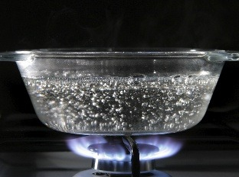
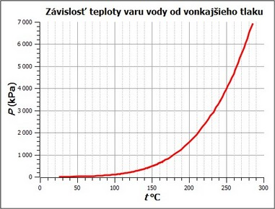
Změny skupenství látky
Zvláštním případem vypařování kapaliny je var.
Na rozdíl od vypařování se kapalina při varu vypařuje nejen na volném povrchu, ale také uvnitř - vznik bublinek).
(Při dosažení určité teploty při daném okolním tlaku se uvnitř kapaliny vytvářejí bubliny páry, které zvětšují svůj objem a vystupují k volnému povrchu kapaliny).
Teplota t_{v}, při které za daného vnějšího tlaku nastává var kapaliny, se nazývá teplota varu.
S rostoucím tlakem se teplota varu zvětšuje.
V tabulkách se uvádí teplota varu za normálního tlaku
– normální teplota varu.
Měrné skupenské teplo varu se rovná měrnému
skupenskému teplu vypařování při teplotě varu kapaliny.

Slide 46

Změny skupenství látky
Obrácený děj k vypařování je kondenzace.
Při tomto ději látka odevzdá svému okolí skupenské teplo kondenzační.
Měrné skupenské teplo kondenzační je rovno měrnému skupenskému teplu vypařování téže látky při téže teplotě.
Kondenzace může nastat na povrchu kapaliny, pevné látky nebo i ve volném prostoru (orosené zrcadlo, mžení...)
Při tomto ději dochází k spojování několika molekul páry v drobné kapičky, které pak postupně rostou. Vytváření těchto kapiček usnadňují drobná zrnka prachu nebo elektricky nabité částice = kondenzační jádra.

Slide 47
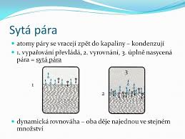
Změny skupenství látky
Kapalina v uzavřené nádobě se vypařuje tak dlouho až nastane rovnovážný stav mezi kapalinou a její párou.
V tomto rovnovážném stavu se objemy kapaliny a páry nemění, konstantní zůstává také tlak páry a teplota soustavy kapalina + pára.
Pára, která je v rovnovážném stavu se svou kapalinou, se nazývá sytá pára.
V uzavřené nádobě za přítomnosti kapaliny je vždy sytá pára.
Tlak syté páry nezávisí při stálé teplotě na objemu páry.
Protože tlak syté páry za dané teploty nezávisí na objemu( při zvětšení objemu prostoru nad kapalinou se vypaří další část kapaliny), neplatí pro sytou páru zákon Boylův-Mariottův a stavová rovnice a sytá pára se tím podstatně liší od ideálního plynu.

Slide 48
Změny skupenství látky
Zvýšíme-li teplotu soustavy kapalina a její sytá pára, tlak syté páry nad kapalinou vzroste - křivka syté páry.
Každý bod křivky syté páry odpovídá rovnovážnému stavu soustavy kapalina a její sytá pára.
Křivka začíná v bodě A, který reprezentuje nejmenší hodnotu tlaku a teploty, při kterých existuje kapalina a její sytá pára v rovnovážném stavu.
Bodem A začíná také křivka tání a končí jím sublimační křivka.
Např. pro H₂O je v bodě A termodynamická teplota 273,16 K a tlak asi 6,1.10² Pa = trojný bod vody.

Slide 49

Změny skupenství látky
S růstem teploty rovnovážné soustavy kapalina + sytá pára roste hustota syté páry a hustota kapaliny naopak klesá.
Při určité, tzv. kritické teplotě T_{k} je hustota kapaliny rovna hustotě páry. Mezi kapalinou a její sytou párou mizí rozhraní a látka se stává stejnorodou.
Při vyšší teplotě než T_{k} už neexistuje látka v kapalné fázi. Proto křivka syté páry končí v bodě K. Tento bod křivky syté páry se nazývá kritický bod a znázorňuje kritický stav látky.
Kritický stav je určen kritickou teplotou T_{k}, kritickým tlakem p_{k} a kritickou hustotou ρ_{k}.
Tabulky. např. pro H₂O T_{k} = 647,3 K (374,15 °C), p_{k} =22,13 MPa a ρ_{k} =315 kg.m⁻³.
Z křivky syté páry je možno stanovit teplotu varu při daném
vnějším tlaku.
Aby bubliny syté páry, které se vytvoří v objemu kapaliny, vystoupily
na volný povrch kapaliny, musí být tlak syté páry roven vnějšímu tlaku.

Slide 50
Změny skupenství látky
Fázový diagram dané látky znázorňuje rovnovážný
stav pevné, kapalné a plynné fáze téže látky.
Všechny tři křivky (křivku tání k_{t}, sublimační křivku k_{s} a křivku syté páry k_{p})se stýkají v jediném bodě A, který se nazývá trojný bod. Znázorňuje rovnovážný stav pevné, kapalné a plynné fáze téže látky.
Jednotlivé křivky k_{t}, k_{s} a k_{p} rozdělují rovinu fázového diagramu na tři oblasti podle skupenství:
I- látka v pevném skupenství
II- různé stavy kapaliny.
III- plynné skupenství látky, které má nižší tlak než sytá pára téže teploty.
přehřátá pára. Přehřátá pára je pára, která má nižší tlak a hustotu
než sytá pára téže teploty (např. zahřívání bez přítomnosti kapaliny).

Slide 51
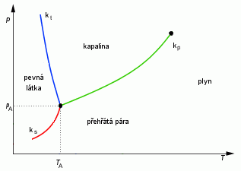
Změny skupenství látky
Oblast IV znázorňuje stavy plynného skupenství
látky pro teploty vyšší než je kritická teplota.
Toto plynné skupenství stručně nazýváme plyn.
Má-li být plyn zkapalněn, je třeba ho ochladit před kompresí pod kritickou
teplotu).

Slide 52
Vnitřní energie termodynamické soustavy, práce a teplo
Každé látkové těleso má energii, která souvisí s jeho vnitřní částicovou strukturou. Tuto energii nazýváme vnitřní energií tělesa (soustavy).
Částice látky (molekuly, atomy, ionty) konají neustálý a neuspořádaný pohyb (posuvný, otáčivý, kmitavý).
Celková kinetická energie všech neuspořádaně se pohybujících částic látky je jednou složkou vnitřní energie tělesa (soustavy).
Částice látky na sebe navzájem působí silami, a mají proto potenciální energii.
Celková potenciální energie všech částic závisející na jejich vzájemné poloze je další složkou vnitřní energie tělesa (soustavy).
Dalšími složkami jsou zejména potenciální a kinetická energie kmitajících atomů, ze kterých se skládají molekuly, a vnitřní energie atomů (energie elektronů v elektronovém obalu, energie jádra atomu atd.)

Slide 53
Vnitřní energie termodynamické soustavy, práce a teplo
Vnitřní energii U tělesa (soustavy) budeme tedy definovat jako součet celkové kinetické energie neuspořádaně se pohybujících částic tělesa a celkové potenciální energie vzájemné polohy těchto částic.
Děje, při nichž se mění vnitřní energie tělesa, lze rozdělit do tří skupin:
děje, při kterých se mění vnitřní energie konáním práce
Například při tření dvou těles, při stlačení plynu v tepelně izolované nádobě, při zahřívání kapaliny prudkým mícháním, při ohýbání drátu, při nepružném nárazu tělesa na podložku.
děje, při nichž nastává změna vnitřní energie tepelnou výměnou
Zahřívání, ochlazování.
děje, při kterých se vnitřní energie mění oběma způsoby.
Jestliže děj bude probíhat v izolované soustavě, zůstává součet kinetické, potenciální a vnitřní energie těles konstantní.

Slide 54
Vnitřní energie termodynamické soustavy, práce a teplo
Vztah mezi veličinami A′, ΔU a Q vyjadřuje první termodynamický zákon (1.VT):
Vnitřní energie U je tak zvanou stavovou funkcí. To znamená, že její změna dU závisí po proběhnutí určité změny stavu soustavy (děje) jen na hodnotách stavových veličin v počátečním a konečném stavu soustavy (na začátku a na konci děje) a nezávisí na druhu stavové změny (děje), tj. je úplný (totální) diferenciál. Teplo a práce nejsou stavové funkce a jejich diferenciály nejsou v obecném případě úplné.
Přírůstek vnitřní energie soustavy ΔU se rovná součtu práce A′ vykonané okolními tělesy působícími na soustavu silami a tepla Q odevzdaného okolními tělesy soustavě.
ΔU = A′ +Q dU = δA′ + δQ

Slide 55
Vnitřní energie termodynamické soustavy, práce a teplo
Vztah mezi veličinami A′, ΔU a Q vyjadřuje první termodynamický zákon (1.VT):
Pokud nebude dodáno žádné teplo Q, po jisté době se vnitřní energie U vyčerpá.
Není možné sestrojit stroj, který by trvale anebo po jistou dobu vykonával práci, aniž by se měnila jeho energie nebo energie jeho okolí.
Perpetuum mobile 1. druhu δA = δQ - dU

Slide 56
Vnitřní energie termodynamické soustavy, práce a teplo
Jestliže konáním práce nebo tepelnou výměnou soustava přijímá energii, považujeme práci vykonanou okolními tělesy za kladnou veličinu A´ > 0 (práce konaná soustavou je A < 0 , tj. soustava práci spotřebovává) a teplo přijaté soustavou rovněž za kladné Q > 0 .
Jestliže soustava konáním práce nebo tepelnou výměnou odevzdává energii okolním tělesům, je A´ < 0, A > 0,Q < 0 .
Změna vnitřní energie soustavy je kladná ΔU > 0 , jestliže se vnitřní energie soustavy zvětšila. V opačném případě je změna vnitřní energie záporná ΔU < 0.

Slide 57
Ideální plyn, stavová rovnice
Ideální plyn. Vlastnosti molekul plynu v tomto modelu jsou:
Rozměry molekul jsou ve srovnání se střední vzdáleností molekul od sebe zanedbatelně malé (tj. zanedbáváme vlastní objem molekul).
Molekuly nepůsobí na sebe navzájem přitažlivými silami (zanedbáváme síly interakce mezi molekulami plynu).
Vzájemné srážky molekul a srážky molekul se stěnami nádoby jsou dokonale pružné (při srážkách platí ZZH a ZZE).
Protože doba trvání srážky molekul je ve srovnání se střední dobou volného pohybu molekul zanedbatelná, pohybuje se v určitém okamžiku převážná část molekul rovnoměrným přímočarým pohybem.
Pohyb molekul je dokonale neuspořádaný (tj. všechny směry pohybu molekuly jsou stejně pravděpodobné).
Při dostatečně vysokých teplotách a nízkých tlacích se skutečné plyny svými vlastnostmi přibližují vlastnostem modelu ideálního plynu.

Slide 58
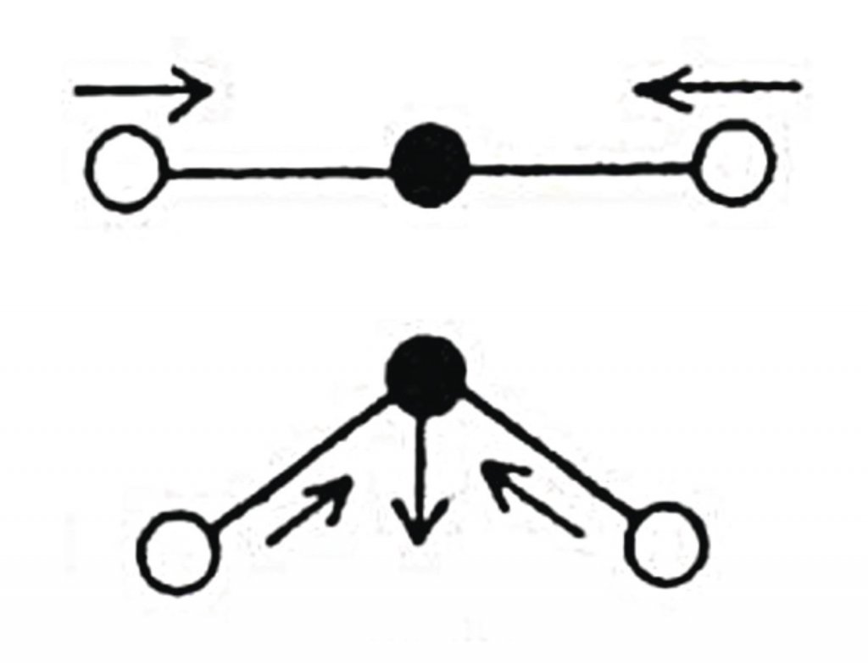
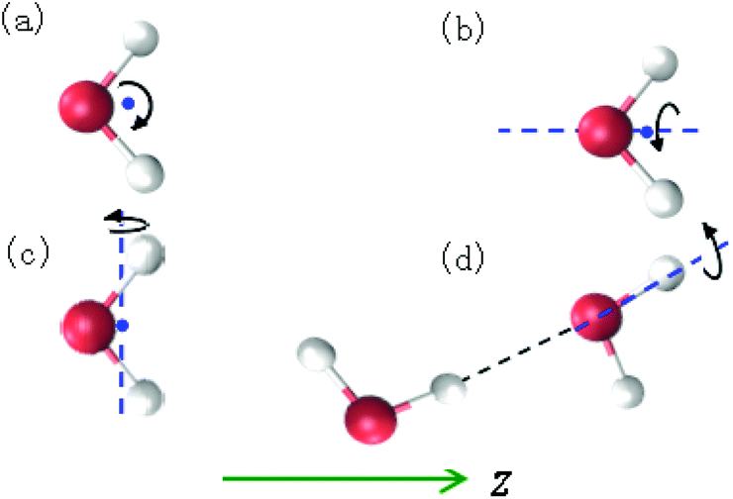
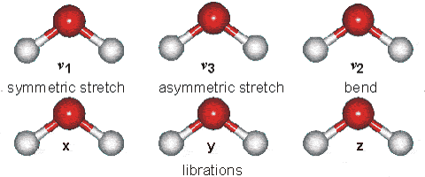
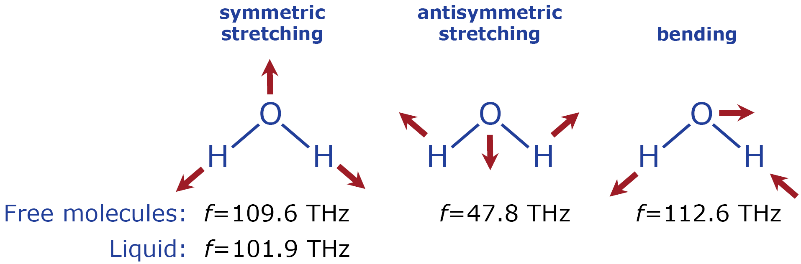
Ideální plyn, stavová rovnice
Molekuly ideálního plynu nepůsobí na sebe navzájem silami, je potenciální energie soustavy molekul ideálního plynu nulová.
Vnitřní energie ideálního plynu
s jednoatomovými molekulami se rovná součtu kinetických energií jeho molekul pohybujících se neuspořádaným posuvným pohybem,
- s víceatomovými molekulami pak kromě toho zahrnuje kinetickou energii rotačního a kmitavého pohybu těchto molekul.).

Slide 59
Ideální plyn, stavová rovnice
Molekuly plynu nemají v určitém okamžiku stejnou rychlost.
Vzájemnými srážkami molekul se neustále mění velikost a směr jejich rychlosti.
Velikosti rychlosti molekul jsou v intervalu od nulových až po velmi velké (teoreticky nekonečně velké).
Četnost velikostí rychlosti však v soustavě molekul plynu není stejná,
odpovídají určitému statistickému rozdělení.
Chování velkého počtu částic se vyšetřuje metodami matematické statistiky.

Slide 60
Ideální plyn, stavová rovnice
Pro popis rozdělení molekul ideálního plynu podle rychlostí se zavádí rozdělovací funkce f(v).
Hodnoty této funkce pro danou rychlost v jsou relativní počty molekul, jejichž rychlosti jsou z diferenciálně malého intervalu rychlostí (v,v + dv), což se dá zapsat vztahem
kde N je celkový počet molekul plynu v soustavě a dN je počet molekul s rychlostmi v intervalu (v,v + dv)

Slide 61
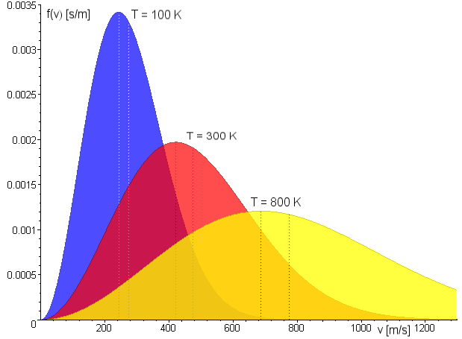
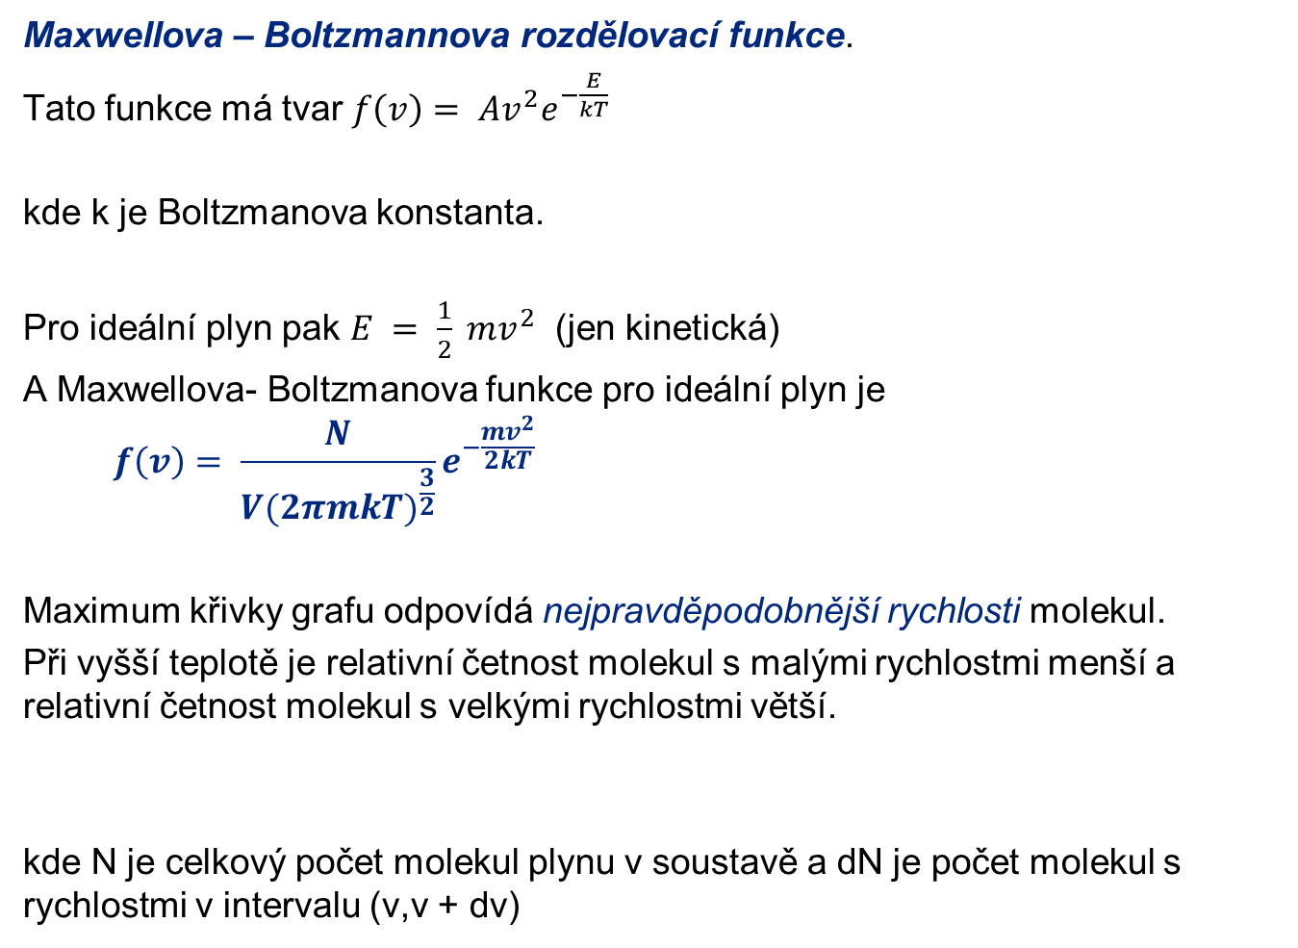
Ideální plyn, stavová rovnice
Maxwellova – Boltzmannova rozdělovací funkce.
Tato funkce má tvar $f\left(v\right)= Av^{2}e^{−\frac{E}{kT}}$
kde k je Boltzmanova konstanta.
Pro ideální plyn pak $E = \frac{1}{2} mv^{2}$ (jen kinetická)
A Maxwellova- Boltzmanova funkce pro ideální plyn je
    $$f\left(v\right)= \frac{N}{V{(2πmkT)}^{\frac{3}{2}}}e^{−\frac{mv^{2}}{2kT}}$$
Maximum křivky grafu odpovídá nejpravděpodobnější rychlosti molekul.
Při vyšší teplotě je relativní četnost molekul s malými rychlostmi menší a relativní četnost molekul s velkými rychlostmi větší.
kde N je celkový počet molekul plynu v soustavě a dN je počet molekul s rychlostmi v intervalu (v,v + dv)

Slide 62
Ideální plyn, stavová rovnice
Největší význam má veličina, která se nazývá střední
kvadratická rychlost v_{k}.
Střední kvadratická rychlost je rychlost, se kterou by se pohybovaly všechny molekuly plynu v soustavě, aby celková kinetická energie byla stejná jako kinetická energie soustavy molekul, které se pohybují rychlostmi podle daného rozdělení rychlostí.
kde m₀ je hmotnost molekuly plynu a k = 1,38 ×10⁻²³ J.K⁻¹ je Boltzmanova konstanta.
Střední kvadratická rychlost se s rostoucí teplotou zvětšuje.

Slide 63


Ideální plyn, stavová rovnice
Střední kinetická energie E_{k0} , kterou má molekula ideálního plynu pohybující se posuvným pohybem je $Ek0 = \frac{1}{2} mv^{2}$
Pro střední kinetickou energii pak
Střední kinetická energie neuspořádaného posuvného pohybu molekul ideálního plynu je přímo úměrná termodynamické teplotě plynu.
$$Ek0 = \frac{3}{2} kT$$

Slide 64

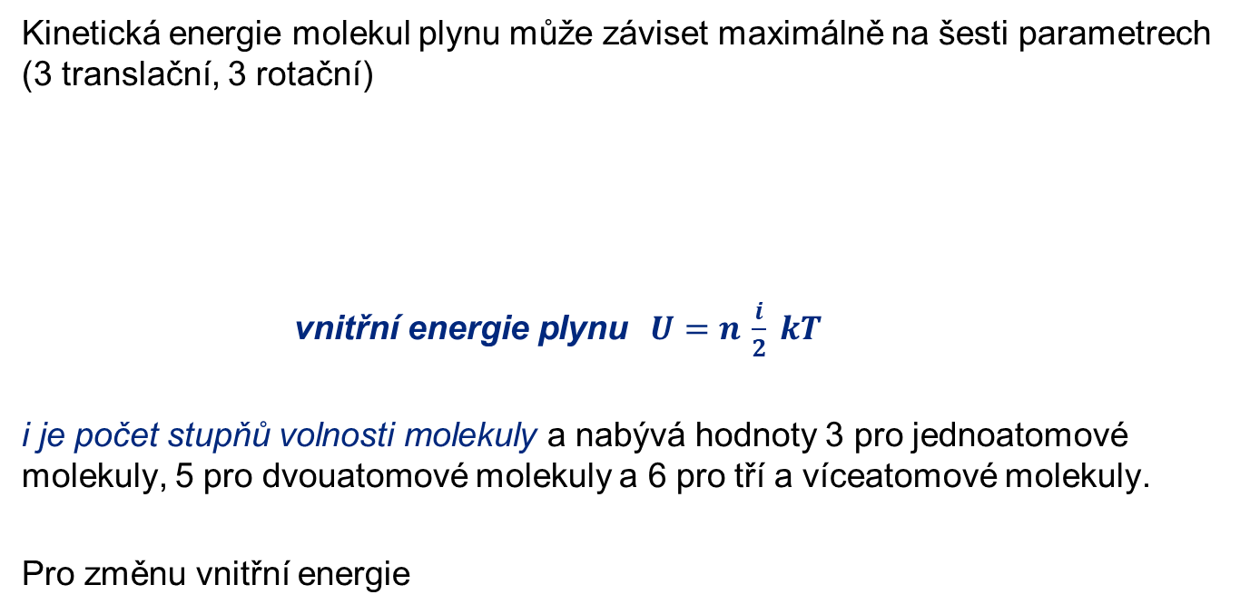
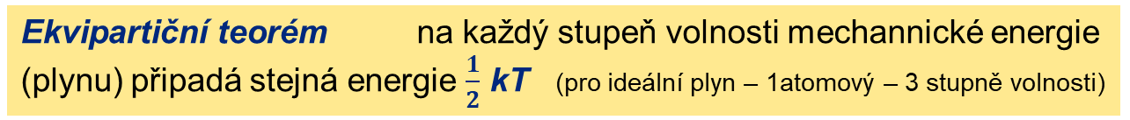
Ideální plyn, stavová rovnice
Kinetická energie molekul plynu může záviset maximálně na šesti parametrech (3 translační, 3 rotační)
vnitřní energie plynu$U=n \frac{i}{2} kT$
i je počet stupňů volnosti molekuly a nabývá hodnoty 3 pro jednoatomové molekuly, 5 pro dvouatomové molekuly a 6 pro tří a víceatomové molekuly.
Pro změnu vnitřní energie
Ekvipartiční teorém na každý stupeň volnosti mechannické energie (plynu) připadá stejná energie $\frac{1}{2}$ kT (pro ideální plyn – 1atomový – 3 stupně volnosti)

Slide 65




Ideální plyn, stavová rovnice
.
Tlak plynu p vysvětlujeme z hlediska molekulové fyziky současnými nárazy molekul plynu na stěny nádoby (dále krychle), ve které je plyn uzavřen.
Molekuly, které dopadají na stěnu se pohybují neuspořádaně, a proto jejich počet i jejich rychlosti se neustále mění fluktuace tlaku.
Odchylky jsou velmi malé a skutečný tlak lze ztotožnit s jeho střední hodnotou p_{s} = p.
Každá molekula, která se od plochy o obsahu S pružně odrazí, změní svojí hybnost
Za dobu τ dopadne na 1 stěnu krychle molekul. Kde N_{v} = N/V .
Velikost celkové změny hybnosti všech molekul, které se za dobu τ odrazí od plochy o obsahu S je .
Při velkém počtu dopadajících molekul se nárazy jeví tak, jako by na plochu o obsahu S působila po
dobu τ stálá síla o velikosti . Druhou mocninu rychlosti musíme nahradit aritmetickým průměrem druhých mocnin rychlostí všech molekul, tj. druhou mocninou střední kvadratické rychlosti.
Základní rovnice pro tlak ideálního plynu
$$p = \frac{1}{3}\frac{N}{V}m_{0}v_{k}^{2}$$

Slide 66
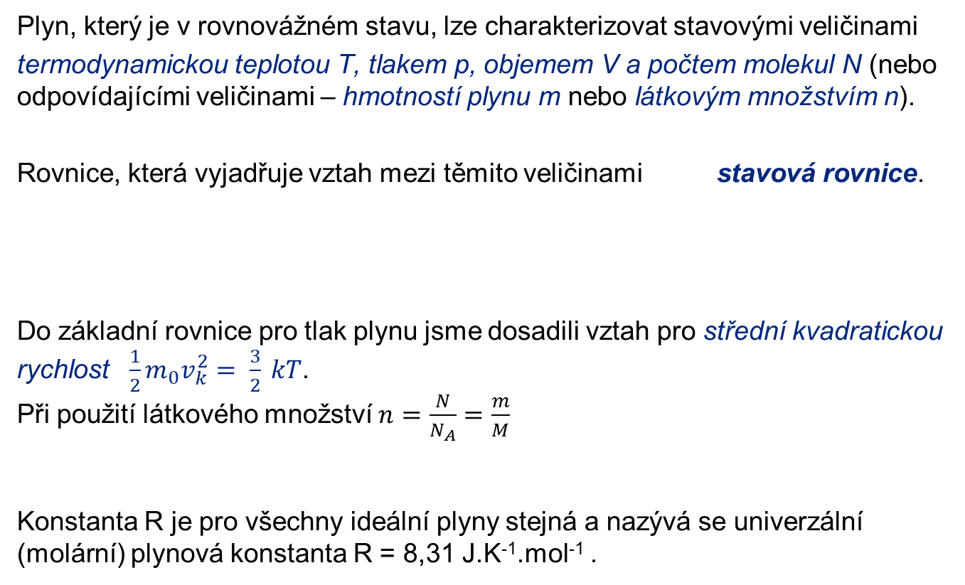
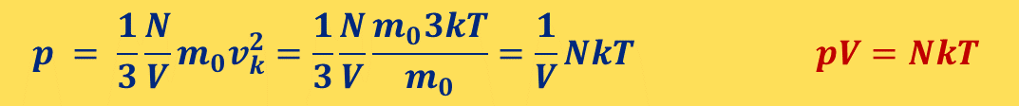
Ideální plyn, stavová rovnice
.
Plyn, který je v rovnovážném stavu, lze charakterizovat stavovými veličinami
termodynamickou teplotou T, tlakem p, objemem V a počtem molekul N (nebo odpovídajícími veličinami – hmotností plynu m nebo látkovým množstvím n).
Rovnice, která vyjadřuje vztah mezi těmito veličinami stavová rovnice.
Do základní rovnice pro tlak plynu jsme dosadili vztah pro střední kvadratickou rychlost $\frac{1}{2}m_{0}v_{k}^{2}= \frac{3}{2} kT$.
Při použití látkového množství $n=\frac{N}{N_{A}}=\frac{m}{M}$
Konstanta R je pro všechny ideální plyny stejná a nazývá se univerzální (molární) plynová konstanta R = 8,31 J.K⁻¹.mol⁻¹ .
$$p = \frac{1}{3}\frac{N}{V}m_{0}v_{k}^{2}=\frac{1}{3}\frac{N}{V}\frac{m_{0}3kT}{m_{0}}=\frac{1}{V}NkT pV=NkT$$
$$pV=nN_{A}kT pV=nRT$$

Slide 67
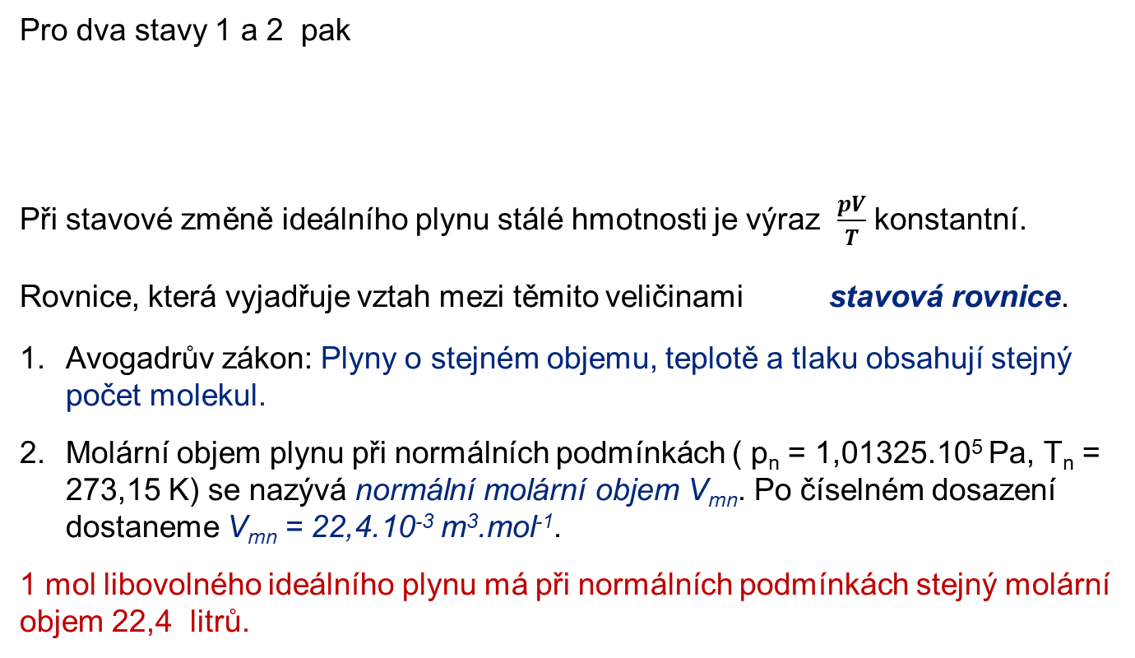

Ideální plyn, stavová rovnice
.
Pro dva stavy 1 a 2 pak
Při stavové změně ideálního plynu stálé hmotnosti je výraz $\frac{pV}{T}$ konstantní.
Rovnice, která vyjadřuje vztah mezi těmito veličinami stavová rovnice.
Avogadrův zákon: Plyny o stejném objemu, teplotě a tlaku obsahují stejný počet molekul.
Molární objem plynu při normálních podmínkách ( p_{n} = 1,01325.10⁵ Pa, T_{n} = 273,15 K) se nazývá normální molární objem V_{mn}. Po číselném dosazení dostaneme V_{mn} = 22,4.10⁻³ m³.mol⁻¹.
1 mol libovolného ideálního plynu má při normálních podmínkách stejný molární objem 22,4 litrů.
$$\frac{p_{1}V_{1}}{T_{1}}=\frac{p_{2}V_{2}}{T_{2}} \frac{pV}{T}=konst$$

Slide 68
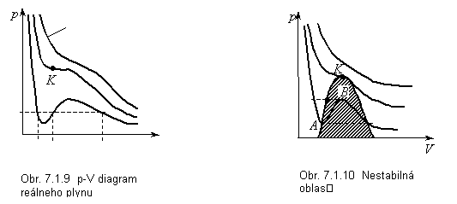
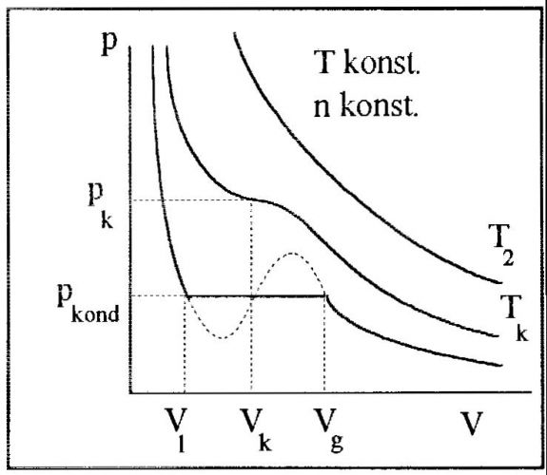
Ideální plyn, stavová rovnice
.
Holandský fyzik van der Waals upravil stavovou rovnici pro reálný plyn, která lépe vyjadřoval vlastnosti plynu.
V tomto modelu předpokládal, že molekuly plynu mají vlastní objem a působí na sebe navzájem přitažlivými silami.
Van der Waalsova stavová rovnice pro plyn o látkovém množství n má tvar
kde a a b jsou konstanty závislé na druhu plynu.
$$\left(p+n^{2}\frac{a}{V^{2}}\right)\left(V−n.b\right)=n.R.T$$
Je-li teplota nižší, než je kritická teplota, má křivka lokální maximum a lokální minimum. U reálných plynů zmenšováním objemu pod V_{g} plyn začne kapalnět a tlak se nemění, dokud všechen plyn nezkapalní.

Slide 69
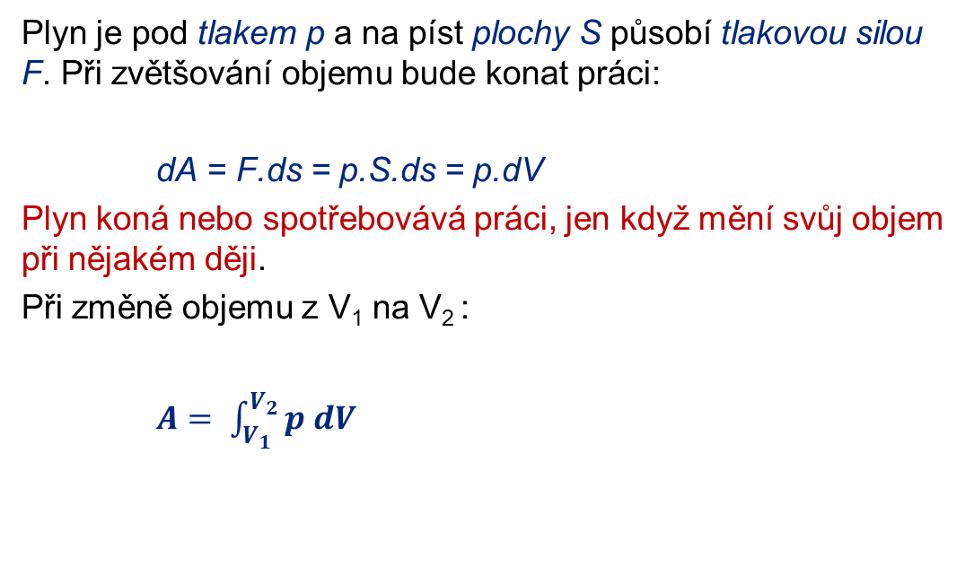
Práce plynu
Plyn je pod tlakem p a na píst plochy S působí tlakovou silou F. Při zvětšování objemu bude konat práci:
dA = F.ds = p.S.ds = p.dV
Plyn koná nebo spotřebovává práci, jen když mění svůj objem při nějakém ději.
Při změně objemu z V₁ na V₂ :
$A= \int_{V_{1}}^{V_{2}}{p dV}$
Bude-li 1 2 V₁ <V₂ , je A > 0 a plyn práci koná. Bude-li 1 2 V₁ >V₂ , je A < 0 a plyn práci spotřebovává.

Slide 70
Stavová rovnice, p-V diagram
Stavovou změnu (děj) probíhající v plynu můžeme znázornit v p-V diagramu,
Děj v plynu je znázorněn křivkou závislosti tlaku plynu na objemu p = p(V) odpovídající uvažovanému ději od stavu (p₁,V₁) do stavu (p₂,V₂)
Práce konaná plynem je pak úměrná velikosti obsahu plochy pod grafem závislosti p = p(V) a rovnoběžkami s osou p vedenými hodnotami V₁ a V₂ .
Za tlak p dosazujeme ze stavové rovnice.

Slide 71
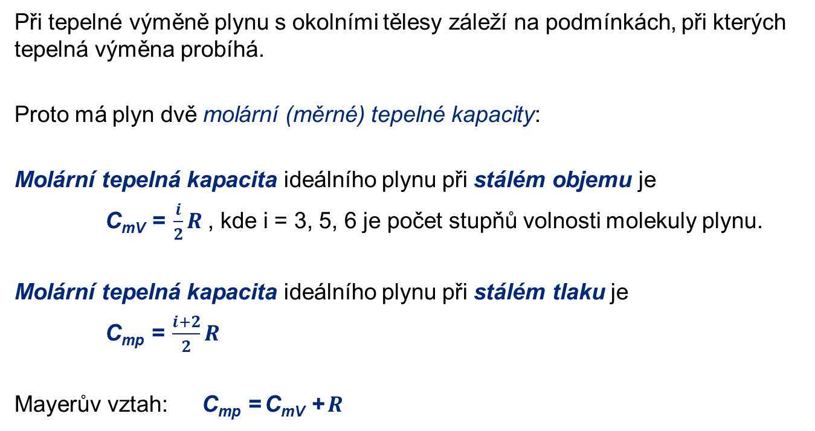
Molární tepelná kapacita
Při tepelné výměně plynu s okolními tělesy záleží na podmínkách, při kterých tepelná výměna probíhá.
Proto má plyn dvě molární (měrné) tepelné kapacity:
Molární tepelná kapacita ideálního plynu při stálém objemu je
$\text{C}\text{mV}\text{ =} \frac{i}{2}{R}$, kde i = 3, 5, 6 je počet stupňů volnosti molekuly plynu.
Molární tepelná kapacita ideálního plynu při stálém tlaku je
$\text{C}\text{m}\text{p}\text{ =} \frac{i+2}{2}{R}$
Mayerův vztah: $\text{C}\text{mp}\text{ =}\text{C}\text{mV}\text{ +}{R}$

Slide 72
Molární tepelná kapacita
Při V = konst. je teplo dáno vztahem
Q = n ⋅C mV ⋅ΔT resp. Q = m⋅ c V ⋅ΔT .
Pro p = konst. je teplo
Q = n ⋅C mp ⋅ΔT resp. Q = m⋅ c p ⋅ΔT .

Slide 73
Vratné děje v ideálním plynu
Termodynamický děj (nebo také stavová změna) je fyzikální děj, při kterém soustava přejde z daného počátečního stavu časovou posloupností stavů do stavu výsledného
Vratný děj: počáteční stav výsledný stav (rovnovážný děj)
Nevratný děj: počáteční stav výsledný stav (skutečné děje v přírodě)

Slide 74
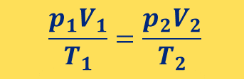

Izochorický děj s ideálním plynem
$$\frac{p_{1}V_{1}}{T_{1}}=\frac{p_{2}V_{2}}{T_{2}}$$
Izochorický děj - při stálém objemu plynu ( V = konst)
$$\frac{p_{1}}{T_{1}}=\frac{p_{2}}{T_{2}} \frac{p}{T}=konst$$
Charlesův zákon: Při izochorickém ději s ideálním plynem stálé hmotnosti je tlak plynu přímo úměrný jeho termodynamické teplotě.
V p-V diagramu: izochora (V= konst)
dA = p.dV = 0 ΔU = A′+ Q_{V} = Q_{V} = m⋅ c V ⋅ΔT
Teplo přijaté ideálním plynem při izochorickém ději se rovná přírůstku jeho vnitřní energie.

Slide 75
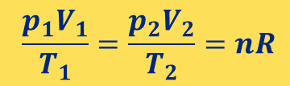

Izobarický děj s ideálním plynem
$$\frac{p_{1}V_{1}}{T_{1}}=\frac{p_{2}V_{2}}{T_{2}}=nR$$
Izobarický děj - při stálém tlaku plynu ( p = konst)
$$\frac{V_{1}}{T_{1}}=\frac{V_{2}}{T_{2}} \frac{V}{T}=konst$$
Gay-Lussacův zákon: Při izobarickém ději s ideálním plynem stálé hmotnosti je objem plynu přímo úměrný jeho termodynamické teplotě.
V p-V diagramu: izobara (p= konst)
A = p. ΔV = nRΔT
Q_{p} = A+ ΔU = m(nR+c_{V}) ΔT = m⋅ c p ⋅ΔT (c_{p} ˃ c_{V})
Teplo přijaté ideálním plynem při izobarickém ději se rovná součtu přírůstku jeho vnitřní energie a práci, kterou plyn vykoná.

Slide 76
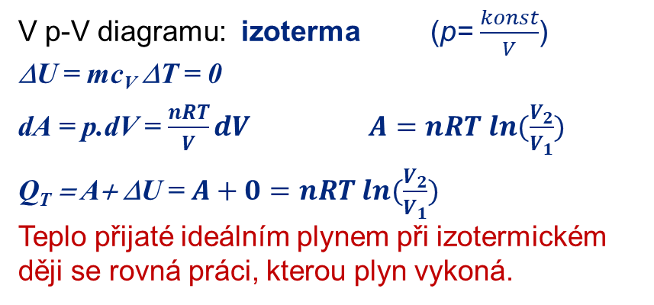
Izotermický děj s ideálním plynem
$$\frac{p_{1}V_{1}}{T_{1}}=\frac{p_{2}V_{2}}{T_{2}}=nR$$
Izotermický děj - při stálé teplotě plynu ( T = konst)
$$p_{1}V_{1}=p_{2}V_{2} pV=konst=nRT$$
Boyle-Marriotův zákon: Při izotermickém ději s ideálním plynem stálé hmotnosti je součin tlaku a objemu plynu stálý.
V p-V diagramu: izoterma (p= $\frac{konst}{V}$)
ΔU = mc_{V} ΔT = 0
dA = p.dV = $\frac{nRT}{V}dV$ $A=nRT ln(\frac{V_{2}}{V_{1}})$
Q_{T} = A+ ΔU = $A+0=nRT ln(\frac{V_{2}}{V_{1}})$
Teplo přijaté ideálním plynem při izotermickém ději se rovná práci, kterou plyn vykoná.

Slide 77
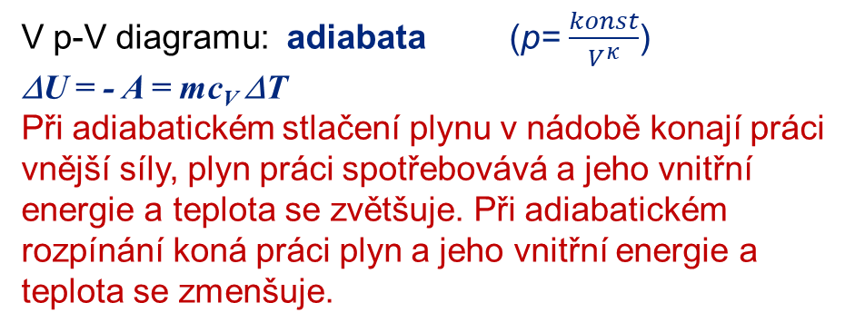
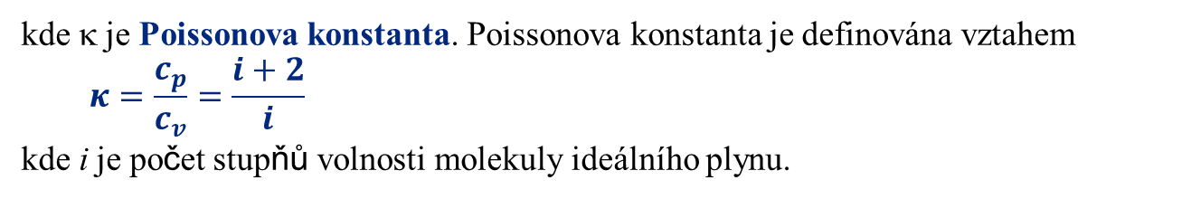
Adiabatický děj s ideálním plynem
$$\frac{p_{1}V_{1}}{T_{1}}=\frac{p_{2}V_{2}}{T_{2}}=nR$$
Adiabatický děj - bez tepelné výměny s okolím ( Q = 0)
$$p_{1}V_{1}^{κ}=p_{2}V_{2}^{κ} pV^{κ}=konst=nRT$$
kde κ je Poissonova konstanta. Poissonova konstanta je definována vztahem
  $$κ=\frac{c_{p}}{c_{v}}=\frac{i+2}{i}$$
kde i je počet stupňů volnosti molekuly ideálního plynu.
V p-V diagramu: adiabata (p= $\frac{konst}{V^{κ}}$)
ΔU = - A = mc_{V} ΔT
Při adiabatickém stlačení plynu v nádobě konají práci vnější síly, plyn práci spotřebovává a jeho vnitřní energie a teplota se zvětšuje. Při adiabatickém rozpínání koná práci plyn a jeho vnitřní energie a teplota se zmenšuje.

Slide 78
Adiabatický děj s ideálním plynem
Adiabatický děj - bez tepelné výměny s okolím ( Q = 0)
V technické praxi se dosáhne adiabatické komprese nebo expanze zmenšením nebo zvětšením objemu plynu ve velmi krátké době tak, že plyn během této doby nepřijme ani neodevzdá svému okolí teplo.
Ochlazení plynu, které provází adiabatickou expanzi, se využívá k získání nízkých teplot.
U vznětových motorů se při adiabatické kompresi vzduchu zvýší jeho teplota na zápalnou teplotu nafty, která po vstříknutí do horkého vzduchu se vznítí.

Slide 79
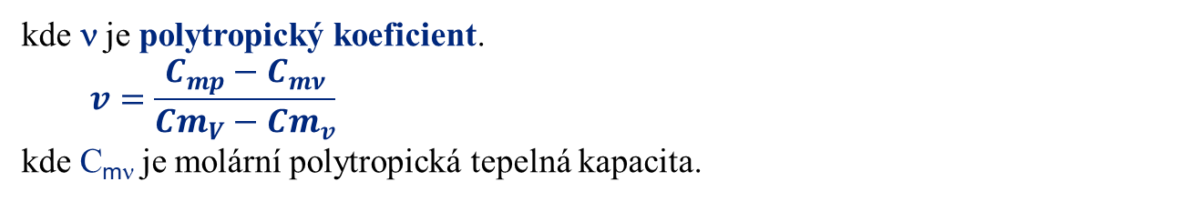
Polytropický děj s ideálním plynem
$$\frac{p_{1}V_{1}}{T_{1}}=\frac{p_{2}V_{2}}{T_{2}}=nR$$
Polytropický děj - nemění se tepelná kapacita plynu ( C_{ν} = konst)
$$p_{1}V_{1}^{ν}=p_{2}V_{2}^{ν} pV^{ν}=konst$$
$$TV_{1}^{ν−1}=TV_{2}^{ν−1} TV^{ν−1}=konst$$
$$p_{1}^{1−ν}T_{1}^{ν}=p_{2}^{1−ν}T_{2}^{ν} p^{1−ν}T^{ν}=konst$$
kde ν je polytropický koeficient.
  $$v=\frac{C_{mp}−C_{mν}}{{{Cm}_{V}−Cm}_{v}}$$
kde C_{mν} je molární polytropická tepelná kapacita.
V p-V diagramu: polytropa (p= $\frac{konst}{V^{ν}}$)

Slide 80
Kruhový děj s ideálním plynem
Kruhový děj - Termodynamický děj, při kterém je konečný stav soustavy totožný s počátečním stavem (tj. se stejnou vnitřní energií ΔU =0).
Grafickým znázorněním kruhového děje ve stavovém diagramu ( p-V, V-T, p-T ) je vždy uzavřená křivka.
Práce A je dána obsahem plochy uvnitř uzavřené křivky
znázorňující kruhový děj .
A = A₁ + A₂ , kde A₁ > 0 a A₂ < 0
A = A₁ + A₂ = −ΔU + Q = Q₁ + Q₂ 1.VT
kde dodané teplo plynu Q₁ >0 a odebrané teplo Q₂ <0 .
kde A₁ >0 (plyn pracuje = koná práci, objem se zvětšuje) a A₂ <0 (objem se zmenšuje).

Slide 81
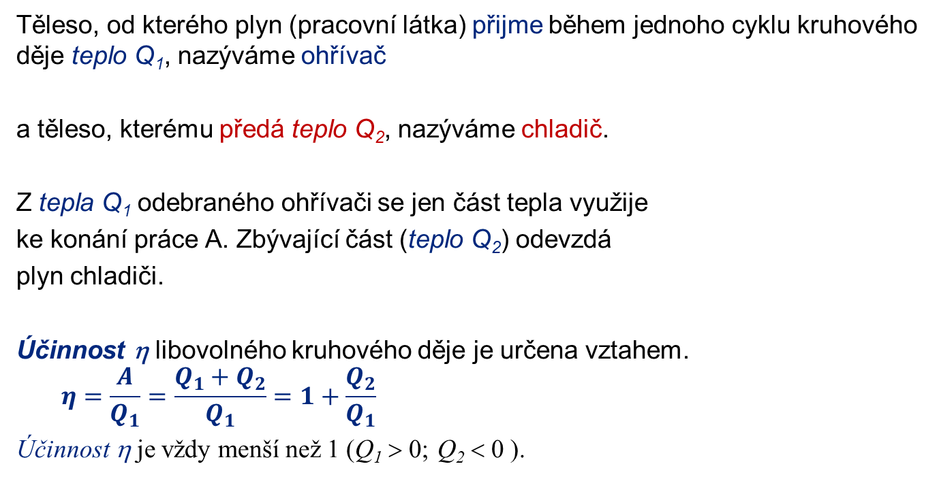
Kruhový děj s ideálním plynem
Těleso, od kterého plyn (pracovní látka) přijme během jednoho cyklu kruhového děje teplo Q₁, nazýváme ohřívač
a těleso, kterému předá teplo Q₂, nazýváme chladič.
Z tepla Q₁ odebraného ohřívači se jen část tepla využije
ke konání práce A. Zbývající část (teplo Q₂) odevzdá
plyn chladiči.
Účinnost η libovolného kruhového děje je určena vztahem.
  $$η=\frac{A}{Q_{1}}=\frac{Q_{1}+Q_{2}}{Q_{1}}=1+\frac{Q_{2}}{Q_{1}}$$
Účinnost η je vždy menší než 1 (Q₁ > 0; Q₂ < 0 ).

Slide 82
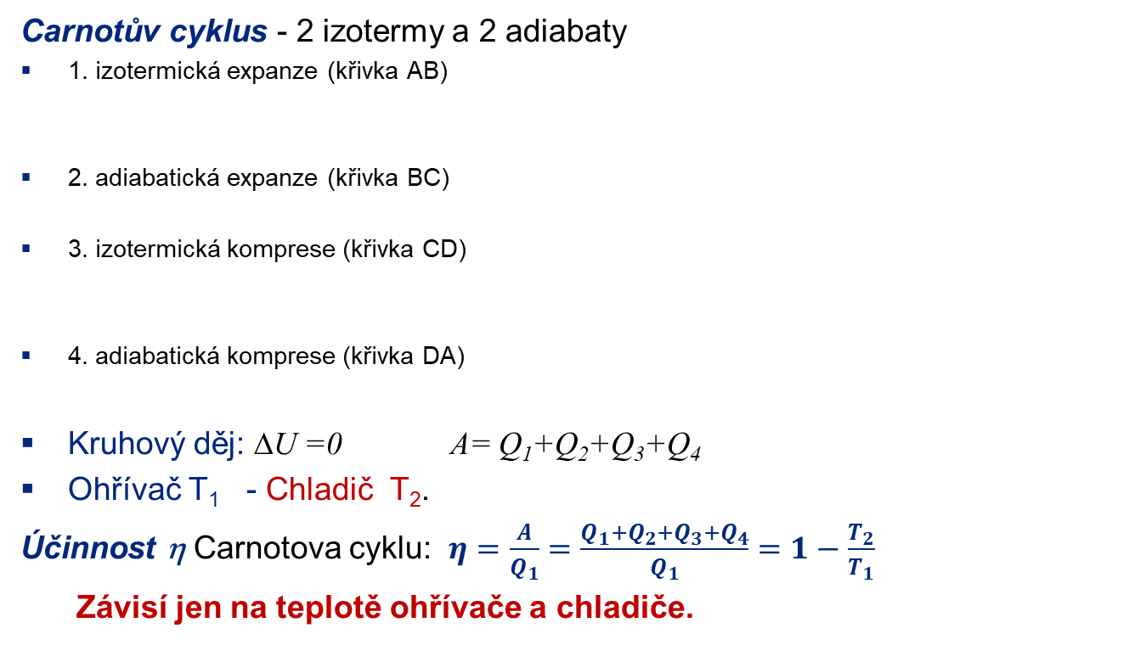
Kruhový děj s ideálním plynem
Carnotův cyklus - 2 izotermy a 2 adiabaty
1. izotermická expanze (křivka AB)
2. adiabatická expanze (křivka BC)
3. izotermická komprese (křivka CD)
4. adiabatická komprese (křivka DA)
Kruhový děj: ΔU =0 A= Q₁+Q₂+Q₃+Q₄
Ohřívač T₁ - Chladič T₂.
Účinnost η Carnotova cyklu: $η=\frac{A}{Q_{1}}=\frac{Q_{1}+Q_{2}+Q_{3}+Q_{4}}{Q_{1}}=1−\frac{T_{2}}{T_{1}}$
  Závisí jen na teplotě ohřívače a chladiče.

Slide 83
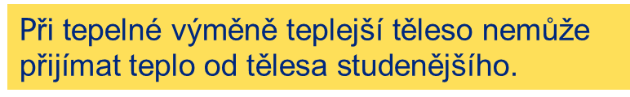
Kruhový děj s ideálním plynem
Z tepla přijatého od ohřívače lze jen část využít ke konání práce.
Zbytek odevzdává pracovní látka chladiči.
Druhý termodynamický zákon (2.VT): (Perpetuum mobile 2. druhu)
$$\text{Nen}\text{í }\text{mo}\text{ž}\text{n}\text{é }\text{sestrojit} \text{periodicky} \text{pracuj}\text{í}\text{c}\text{í }\text{tepeln}\text{ý }\text{stroj}\text{, }\text{kter}\text{ý }\text{by} \text{jen} \text{p}\text{ř}\text{ij}\text{í}\text{mal} \text{teplo} \text{od} \text{ur}\text{č}\text{it}\text{é}\text{ho} \text{t}\text{ě}\text{lesa}\text{ (}\text{oh}\text{ří}\text{va}\text{č}\text{e}\text{) }\text{a} \text{vykon}\text{á}\text{val} \text{trvale} \text{stejn}\text{ě }\text{velkou} \text{pr}\text{á}\text{ci}\text{.}$$
P$\text{ř}\text{i} \text{tepeln}\text{é }\text{v}\text{ý}\text{m}\text{ě}\text{n}\text{ě }\text{teplej}\text{ší }\text{t}\text{ě}\text{leso} \text{nem}\text{ůž}\text{e} \text{p}\text{ř}\text{ij}\text{í}\text{mat} \text{teplo} \text{od} \text{t}\text{ě}\text{lesa} \text{studen}\text{ě}\text{j}\text{ší}\text{ho}\text{.}$

Slide 84
Přenos tepla
Přenos vnitřní energie (=přenos tepla) je fyzikální děj, při kterém se část vnitřní energie
tělesa (soustavy, části soustavy) přenáší na jiné těleso (soustavu, část
soustavy).
tepelnou výměnou vedením
tepelnou výměnou zářením
prouděním.

Slide 85
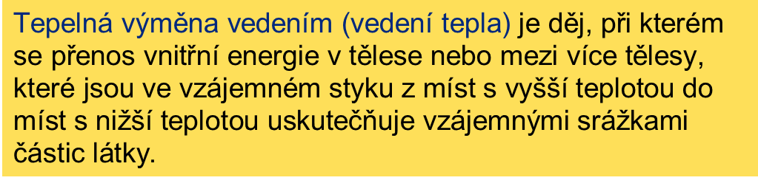
Přenos tepla
a) Tepelná výměna vedením
Částice, které mají větší kinetickou energii, předávají část této
energie částicím s menší kinetickou energií. Těleso (resp. soustava
těles), ve kterém probíhá tepelná výměna, zůstává přitom v klidu.
Jsou-li teploty míst s vyšší a nižší teplotou udržovány neustále na stejných hodnotách ustálené (stacionární) vedení tepla.
V opačném případě neustálené (nestacionární) vedení tepla.
$\text{Tepeln}\text{á }\text{v}\text{ý}\text{m}\text{ě}\text{na} \text{veden}\text{í}\text{m}\text{ (}\text{veden}\text{í }\text{tepla}\text{) }\text{je} \text{d}\text{ě}\text{j}\text{, }\text{p}\text{ř}\text{i} \text{kter}\text{é}\text{m} \text{se} \text{p}\text{ř}\text{enos} \text{vnit}\text{ř}\text{n}\text{í }\text{energie} \text{v} \text{t}\text{ě}\text{lese} \text{nebo} \text{mezi} \text{v}\text{í}\text{ce} \text{t}\text{ě}\text{lesy}\text{, }\text{kter}\text{é }\text{jsou} \text{ve} \text{vz}\text{á}\text{jemn}\text{é}\text{m} \text{styku} \text{z} \text{m}\text{í}\text{st} \text{s} \text{vy}\text{šší }\text{teplotou} \text{do} \text{m}\text{í}\text{st} \text{s} \text{ni}\text{žší }\text{teplotou} \text{uskute}\text{čň}\text{uje} \text{vz}\text{á}\text{jemn}\text{ý}\text{mi} \text{sr}\text{áž}\text{kami}\text{ čá}\text{stic} \text{l}\text{á}\text{tky}$.

Slide 86
Přenos tepla
a) Tepelná výměna vedením
Vlastnost látky umožňující tepelnou výměnu vedením
nazýváme tepelná vodivost a veličinu, která charakterizuje
tepelnou vodivost látky nazýváme součinitel tepelné
vodivosti λ . λ_{Cu} = 400 W.m⁻¹.K⁻¹ , λ_{Al} = 240 W.m⁻¹.K⁻¹
Tepelný tok Φ :
Hustota tepelného toku ϕ :
Při ustáleném vedení tepla projde plochou ΔS desky tloušťky d
za dobu Δt teplo Q, které je přímo úměrné teplotnímu spádu
    Fourierův zákon

Slide 87
Přenos tepla
a) Tepelná výměna vedením
Vlastnost látky umožňující tepelnou výměnu vedením
nazýváme tepelná vodivost a veličinu, která charakterizuje
tepelnou vodivost látky nazýváme součinitel tepelné
vodivosti λ . λ_{Cu} = 400 W.m⁻¹.K⁻¹ , λ_{Al} = 240 W.m⁻¹.K⁻¹
Tepelný tok Φ :
Hustota tepelného toku ϕ :
Při ustáleném vedení tepla projde plochou ΔS desky tloušťky d
za dobu Δt teplo Q, které je přímo úměrné teplotnímu spádu
    Fourierův zákon

Slide 88
Přenos tepla
a) Tepelná výměna vedením
Experiment podíl součinitele tepelné vodivosti λ a měrné elektrické vodivosti γ kovů je pro teplotu T pro všechny kovy při nepříliš nízkých teplotách přibližně stejný a úměrný této teplotě
Wiedemannův- Franzův zákon
Elektricky nevodivé látky (izolanty) vedou teplo špatně.
λ_{PVC} = 0,12 - 0,16 W.m⁻¹.K⁻¹ , λ_{porcelán}= 0,86-1,86 W.m⁻¹.K⁻¹ ,
λ_{voda} = 0,2 - 0,6 W.m⁻¹.K⁻¹ , λ_{vzduch}= 0,023 W.m⁻¹.K⁻¹
Tepelný odpor R tělesa tloušťky d

Slide 89
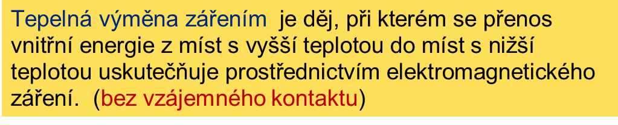
Přenos tepla
b) Tepelná výměna zářením
emise záření absorpce záření
Tepelným zářením nazýváme obvykle (ne zcela přesně) infračervené záření
s vlnovými délkami od asi 0,78 μm do 360 μm.
$\text{Tepeln}\text{á }\text{v}\text{ý}\text{m}\text{ě}\text{na} \text{z}\text{ář}\text{en}\text{í}\text{m} \text{je} \text{d}\text{ě}\text{j}\text{, }\text{p}\text{ř}\text{i} \text{kter}\text{é}\text{m} \text{se} \text{p}\text{ř}\text{enos} \text{vnit}\text{ř}\text{n}\text{í }\text{energie} \text{z} \text{m}\text{í}\text{st} \text{s} \text{vy}\text{šší }\text{teplotou} \text{do} \text{m}\text{í}\text{st} \text{s} \text{ni}\text{žší }\text{teplotou} \text{uskute}\text{čň}\text{uje} \text{prost}\text{ř}\text{ednictv}\text{í}\text{m} \text{elektromagnetick}\text{é}\text{ho} \text{z}\text{ář}\text{en}\text{í}$. (bez vzájemného kontaktu)

Slide 90
Přenos tepla
b) Tepelná výměna zářením
Zářivý tok Φ_{e} definovaný vztahem
je výkonem tepelného záření procházejícího danou plochou (jednotkou je 1 W).
Výkon tepelného záření vyzářený jednotkovou plochou se nazývá intenzita vyzařování Me Jednotkou je 1 W.m⁻².
Dopadá-li na povrch tělesa zářivý tok Φ_{e} , část zářivého toku Φ eρ se od povrchu tělesa odráží, část Φ eτ tělesem projde a část Φ eα se tělesem pohltí.
ZZE:

Slide 91

Přenos tepla
b) Tepelná výměna zářením
ZZE:
ρ odrazivost tepelného záření
τ propustnost tepelného záření
α pohltivost tepelného záření
Je-li α = 1 a ρ =τ = 0 černé těleso.
Je-li ρ = 1 a α =τ = 0 bílé těleso.
Je-li τ = 1 a α = ρ = 0 je těleso dokonale propustné (průteplivé).

Slide 92
Přenos tepla
b) Tepelná výměna zářením
Černé těleso (α = 1) je idealizovaným modelem
Pro vyzařování černého tělesa platí Stefanův-Boltzmannův zákon:
kde konstanta úměrnosti σ =5,67 ×10-8 W.m⁻².K⁻⁴ je Stefanova-Boltzmannova konstanta.
Šedé těleso pohltivost α < 1 je stejná pro všechny vlnové délky záření (tj. nezávisí na vlnové délce).
Stefanův-Boltzmannův zákon pro šedé těleso:
    kde ε je emisivita tělesa. Platí pro ni ε =α

Slide 93
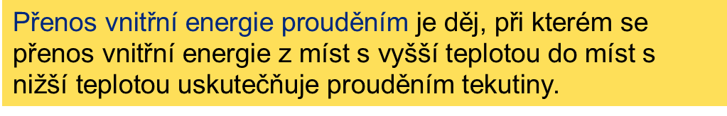
Přenos tepla
b) Tepelná výměna prouděním
Volné proudění (rozdílná hustota)
Nucené proudění (ventilátor, čerpadlo)
Přestup tepla: kde h je součinitel přestupu tepla,
t je teplota tekutiny a t_{p} teplota povrchu stěny z pevné
látky
$\text{P}\text{ř}\text{enos} \text{vnit}\text{ř}\text{n}\text{í }\text{energie} \text{proud}\text{ě}\text{n}\text{í}\text{m} \text{je} \text{d}\text{ě}\text{j}\text{, }\text{p}\text{ř}\text{i} \text{kter}\text{é}\text{m} \text{se} \text{p}\text{ř}\text{enos} \text{vnit}\text{ř}\text{n}\text{í }\text{energie} \text{z} \text{m}\text{í}\text{st} \text{s} \text{vy}\text{šší }\text{teplotou} \text{do} \text{m}\text{í}\text{st} \text{s} \text{ni}\text{žší }\text{teplotou} \text{uskute}\text{čň}\text{uje} \text{proud}\text{ě}\text{n}\text{í}\text{m} \text{tekutiny}$.

Slide 94
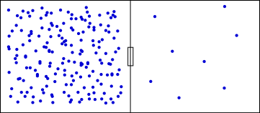





Entropie
$$\text{Entropie} \text{S}\text{ "}\text{m}\text{í}\text{ra} \text{neur}\text{č}\text{itosti} \text{syst}\text{é}\text{mu}\text{"}\text{ (}\text{„}\text{m}\text{í}\text{ra} \text{neuspo}\text{řá}\text{danosti}\text{"}\text{)}$$
Clausius – Boltzmann - Gibbs
Zatímco „ostrá“ rozdělení pravděpodobnosti mají entropii nízkou, naopak „neostrá“ či „rozmazaná“ rozdělení pravděpodobnosti mají entropii vysokou.
Za pravděpodobnostní rozložení s nejvyšší entropií lze považovat normální nebo rovnoměrné rozložení.
P_{i} je pravděpodobnost i-tého mikrostavu
Termodynamickou entropii S
Carnotův cyklus 2. VT
Ne všechna δQ mohou být kladná, ale některá musí být i záporná soustava, která vykonává vratný kruhový děj tedy nemůže od okolních těles teplo pouze přijímat, ale musí jim také nějaké teplo odevzdávat.

Slide 95
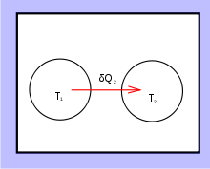
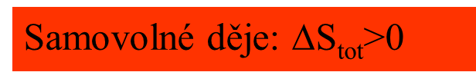

Entropie
Princip růstu entropie
Tepelně izolovaná soustava 2 těles o teplotě T₁ a T₂ . Těleso 1 odevzdá teplo δQ₁ a těleso 2 přijme teplo δQ₂ , přičemž platí δQ₁ = δQ₂ .
Změna entropie
Pro T₁ ˃ T₂ pak dS ˃ 0
Při vratném adiabatickém ději může být tedy entropie stálá, avšak nikdy nemůže klesat.
V přírodě – nevratné děje (tření, odporové síly)
Pokud při nevratném ději působí tření, takže vykonaná práce je menší a v soustavě vzniká třením teplo, je třeba k dosažení výchozího stavu odvádět více tepla než při vratném kruhovém ději, což je vyjádřeno znaménkem nerovnosti.
Celková entropie uzavřeného systému se nemůže nikdy zmenšit. V přírodě tedy všechny děje směřují do více neuspořádaného stavu. Stejně tak roste entropie ve vesmíru. Vyrovnání veškerých teplotních rozdílů - tepelná smrt vesmíru.

Slide 96
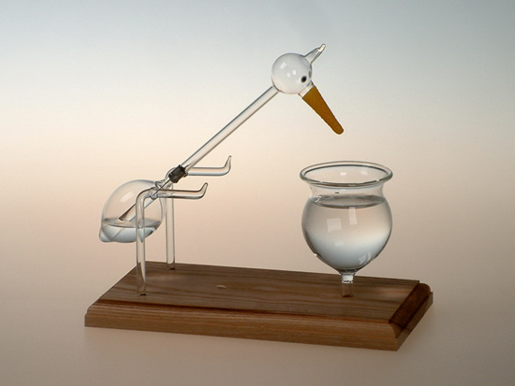
Entropie
3. Termodynamický zákon - 3. VT - Nernstův teorém
Pomocí entropie:
Není možné dosáhnout T= 0 K.
$$\text{Č}\text{istou} \text{pevnou} \text{l}\text{á}\text{tku} \text{nelze} \text{kone}\text{č}\text{n}\text{ý}\text{m} \text{pochodem} \text{ochladit} \text{na} \text{absolutn}\text{í }\text{nulu}\text{.}$$

Slide 97
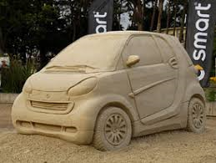

Entropie
?

